Slide 1
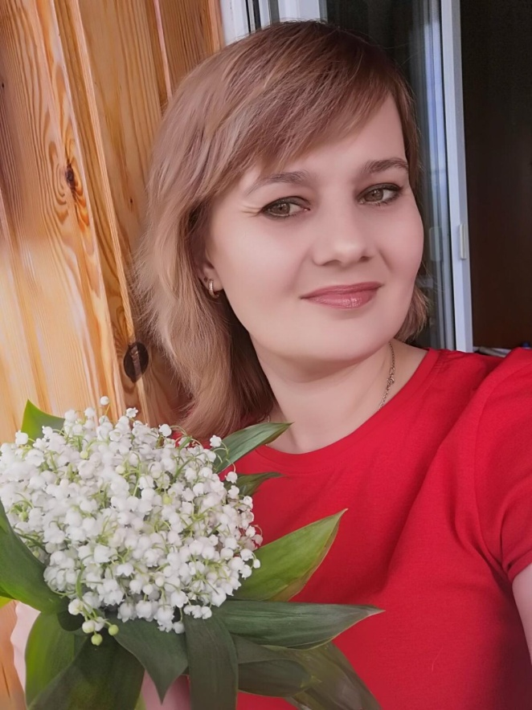
Министерство образования Республики Мордовия ПОРТФОЛИО Рыжовой Елены Анатольевны, учителя-логопеда МДОУ «Детский сад №70» г. о. Саранск
Дата рождения: 20.08.1979 г. Профессиональное образование: высшее, Мордовский государственный педагогический институт им. М. Е. Евсевьева Квалификация: Олигофренопедагог, учитель-логопед Специальность:«Олигофренопедагогика» с дополнительной специальностью «Логопедия» Диплом: ДВС 0412717, выдан 30 июня 2001 года Стаж педагогической работы (по специальности): 20 лет В данном учреждении: 20 лет Общий трудовой стаж: 20 лет Занимаемая должность: учитель-логопед Наличие квалификационной категории: высшая, приказ МО РМ от 22.05.2017г. №428 Дата последней аттестации: 22.05.2017 г.

Slide 2
Представление инновационного педагогического опыта на сайте МДОУ «Детский сад №70» https://ds70sar.schoolrm.ru/

Slide 3
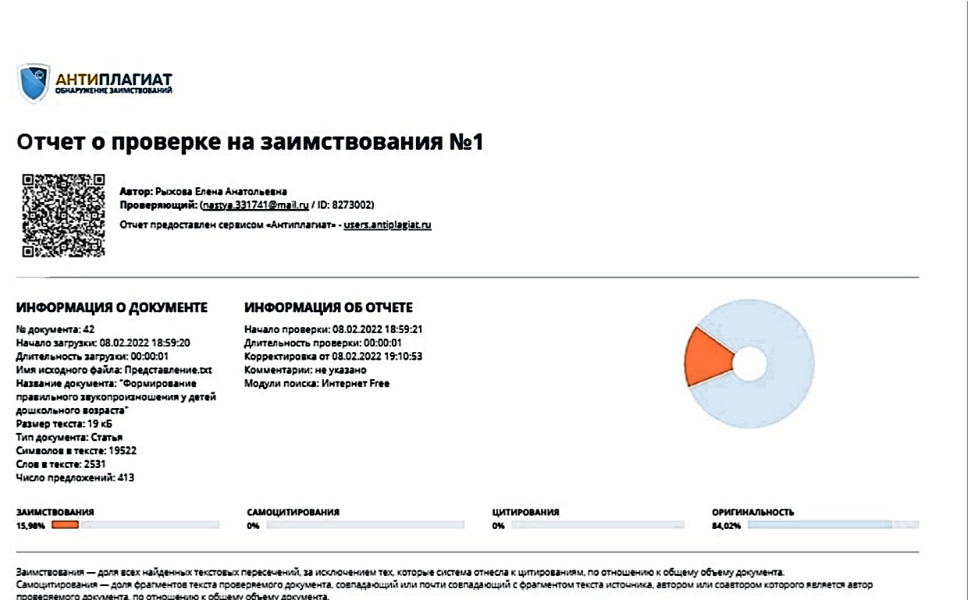
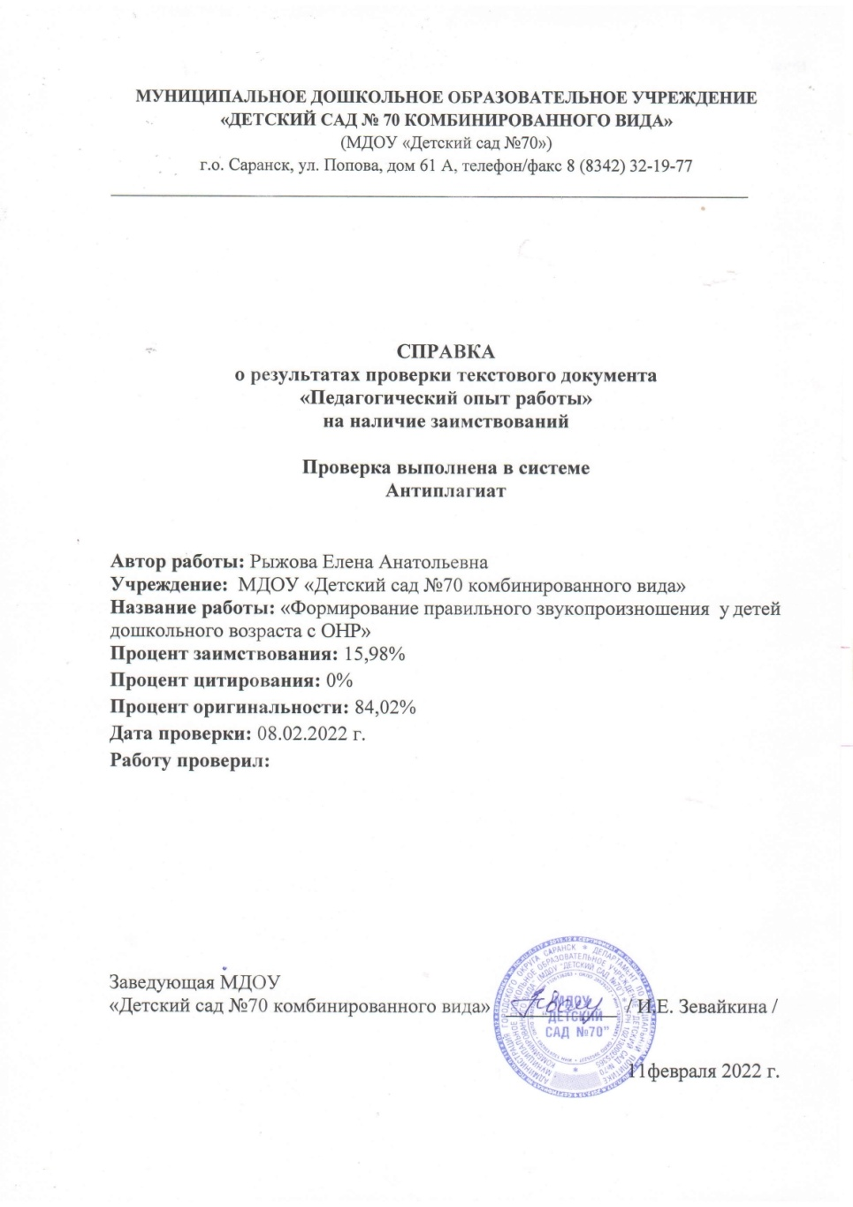

Slide 4
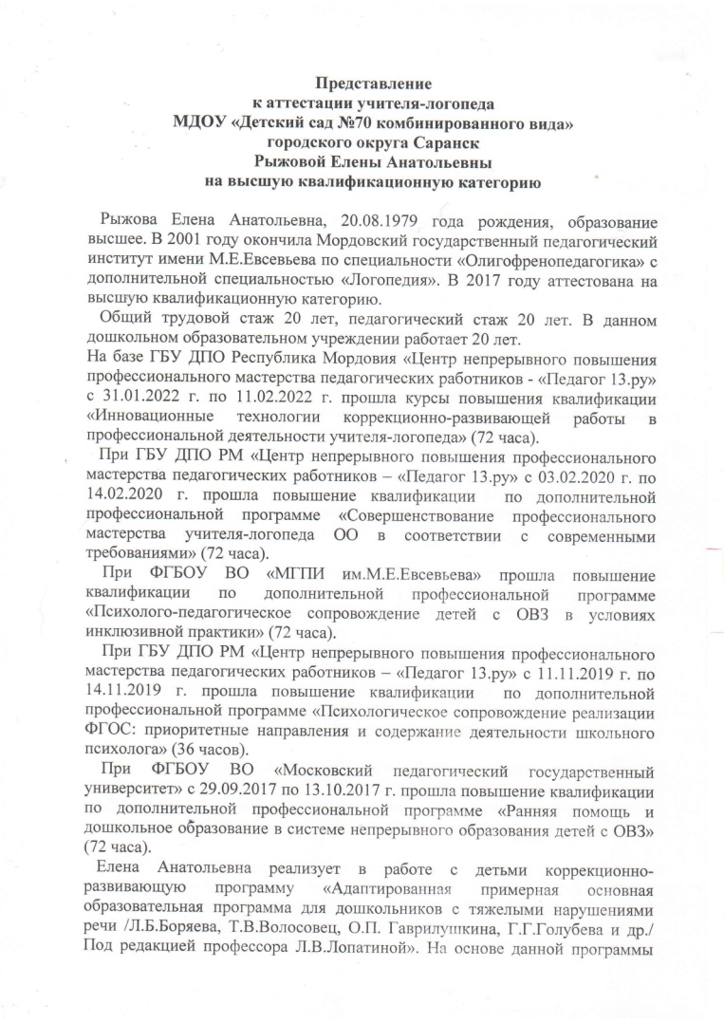
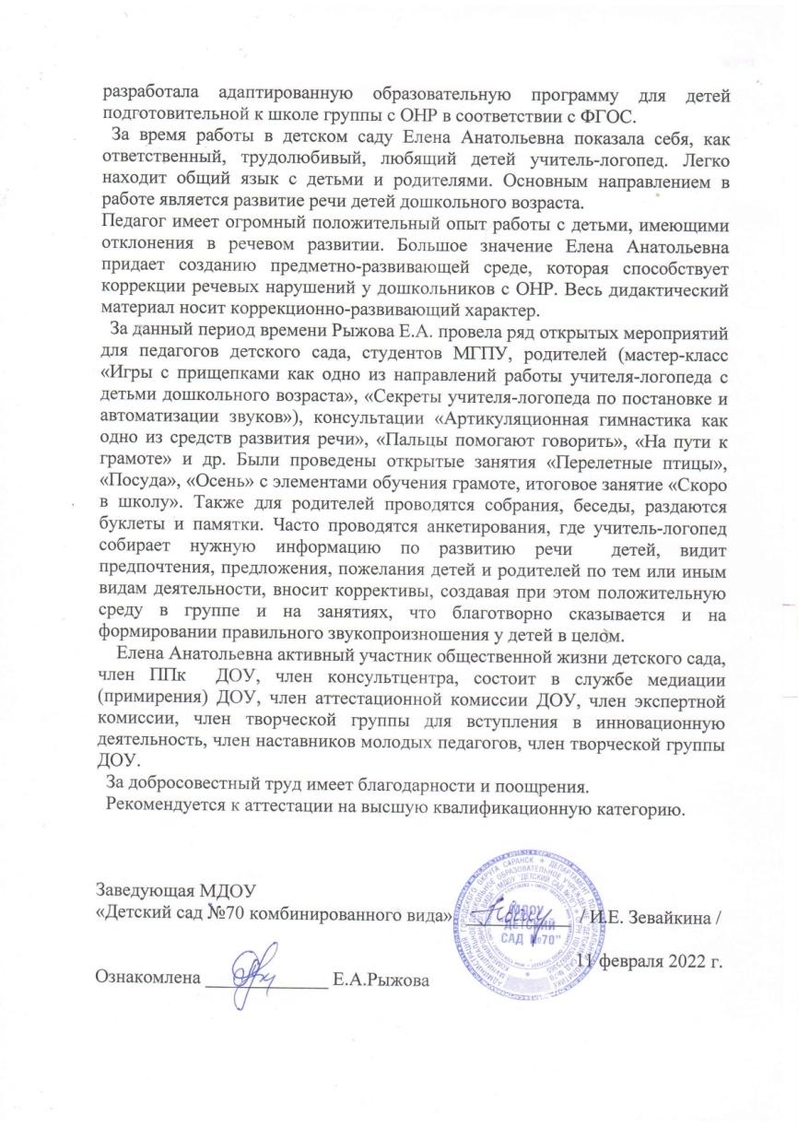
Представление к аттестации

Slide 5
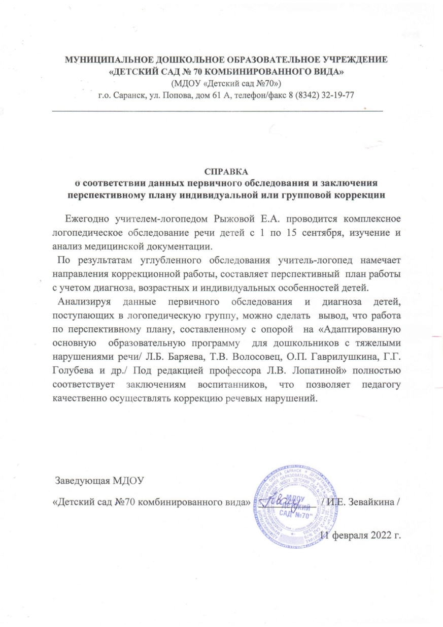
1. Соответствие данных первичного обследования и диагноза перспективному плану индивидуальной или групповой коррекции

Slide 6
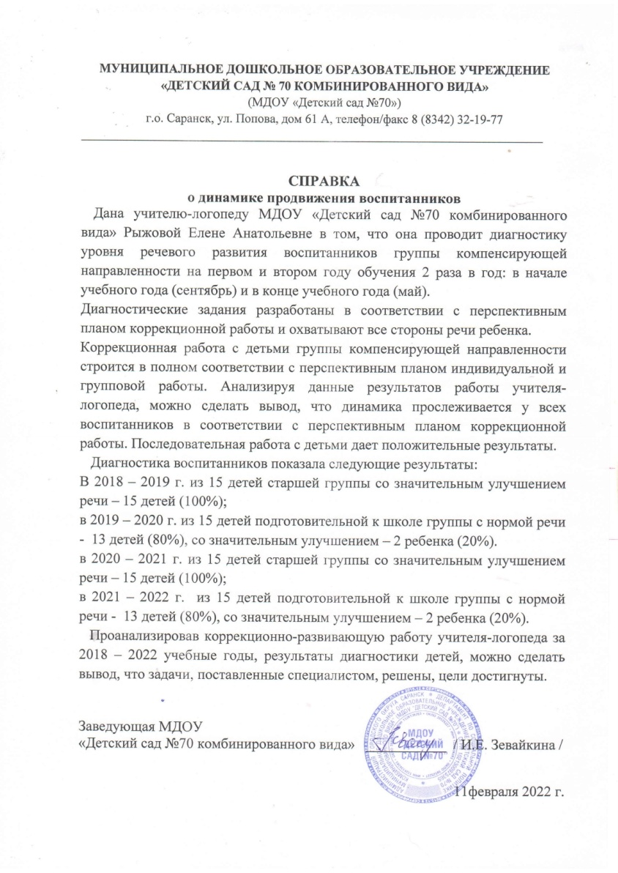
2. Динамика продвижения воспитанников в соответствии с перспективным планом коррекционной работы

Slide 7
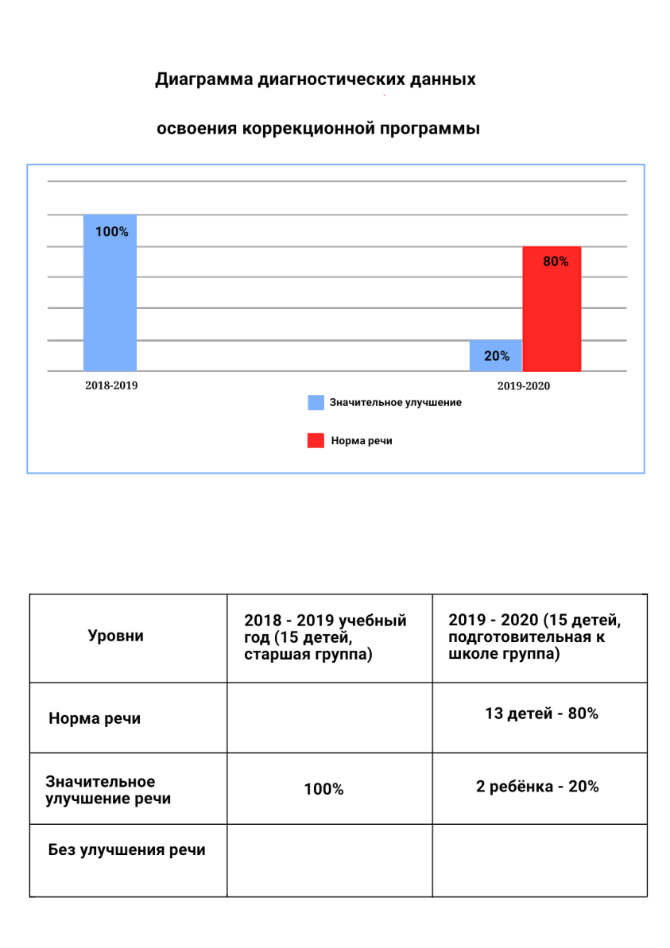

Slide 8
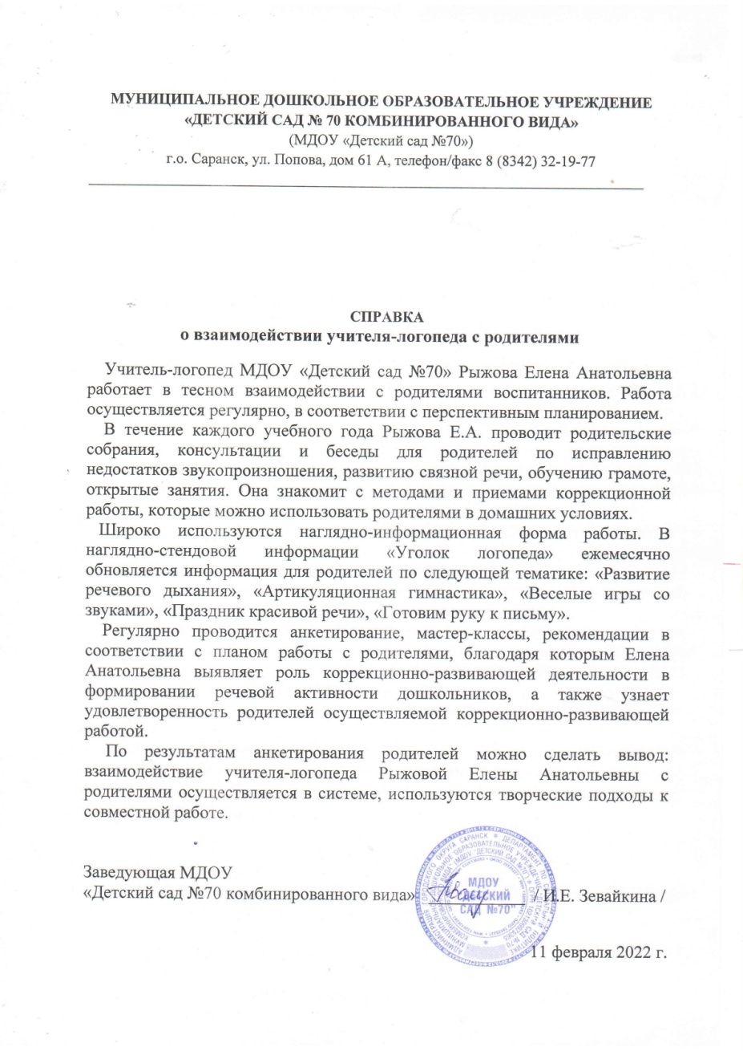
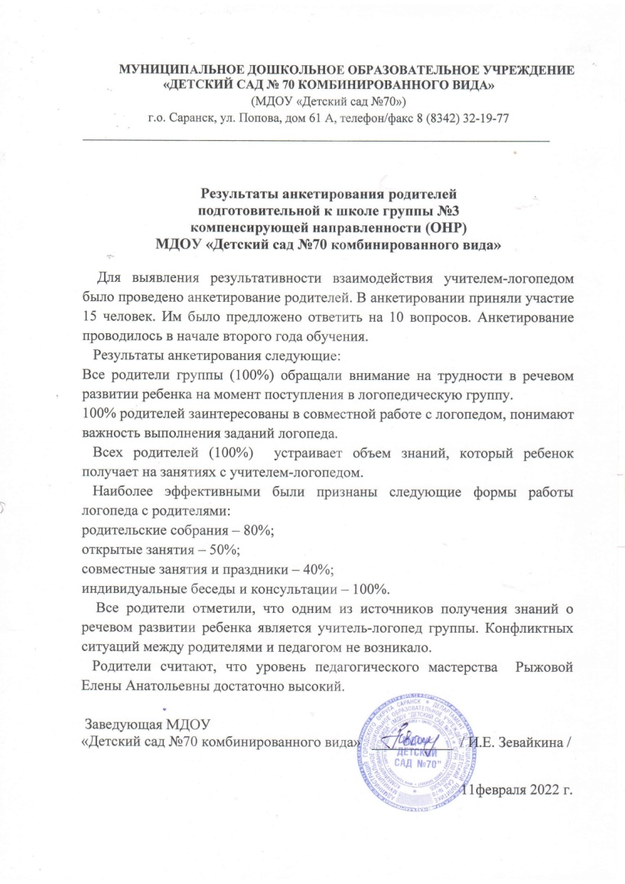
3. Взаимодействие с родителями

Slide 9
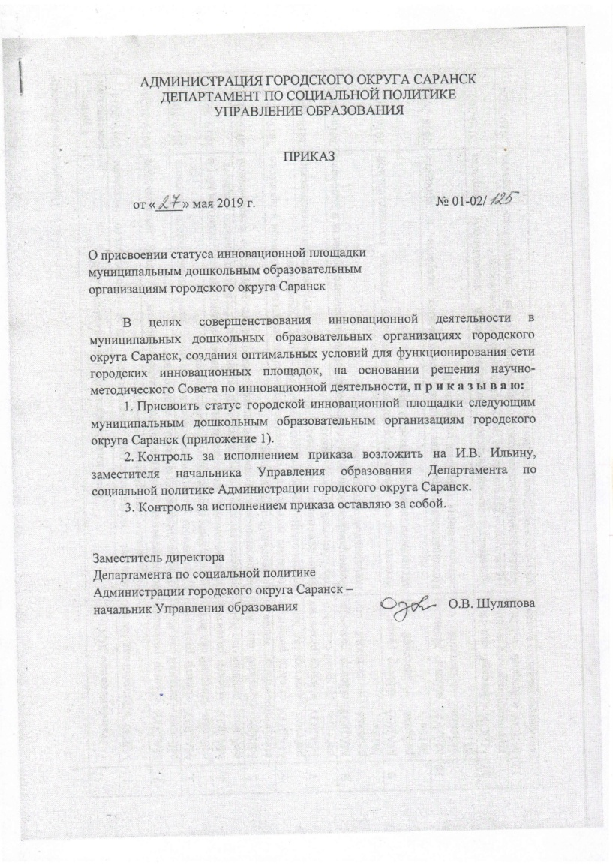
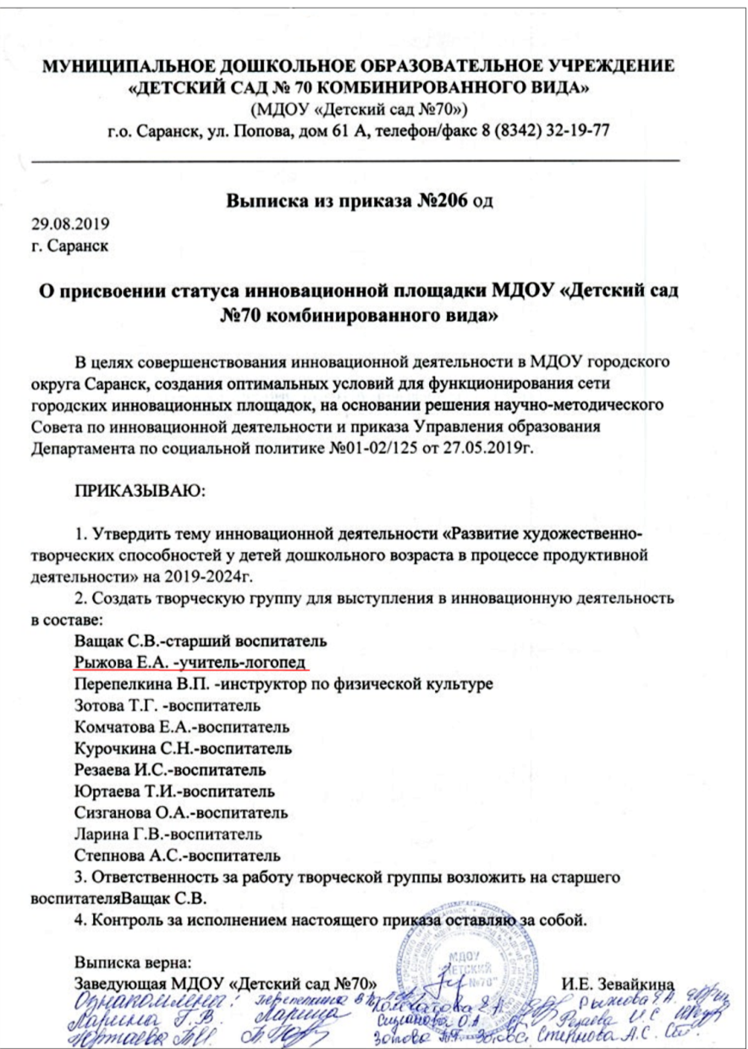
4. Результаты участия в инновационной (экспериментальной деятельности)

Slide 10
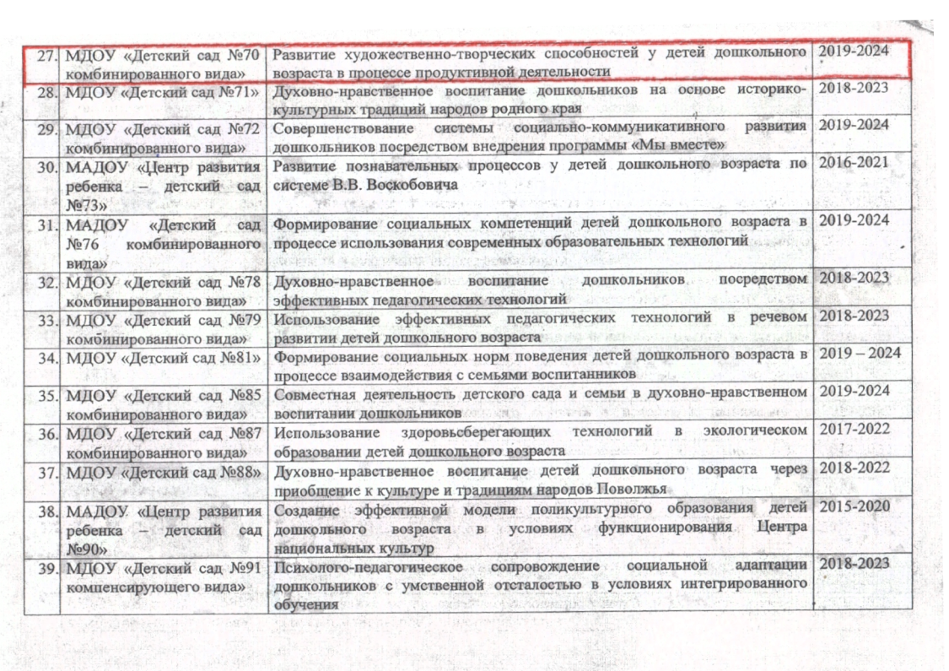

Slide 11
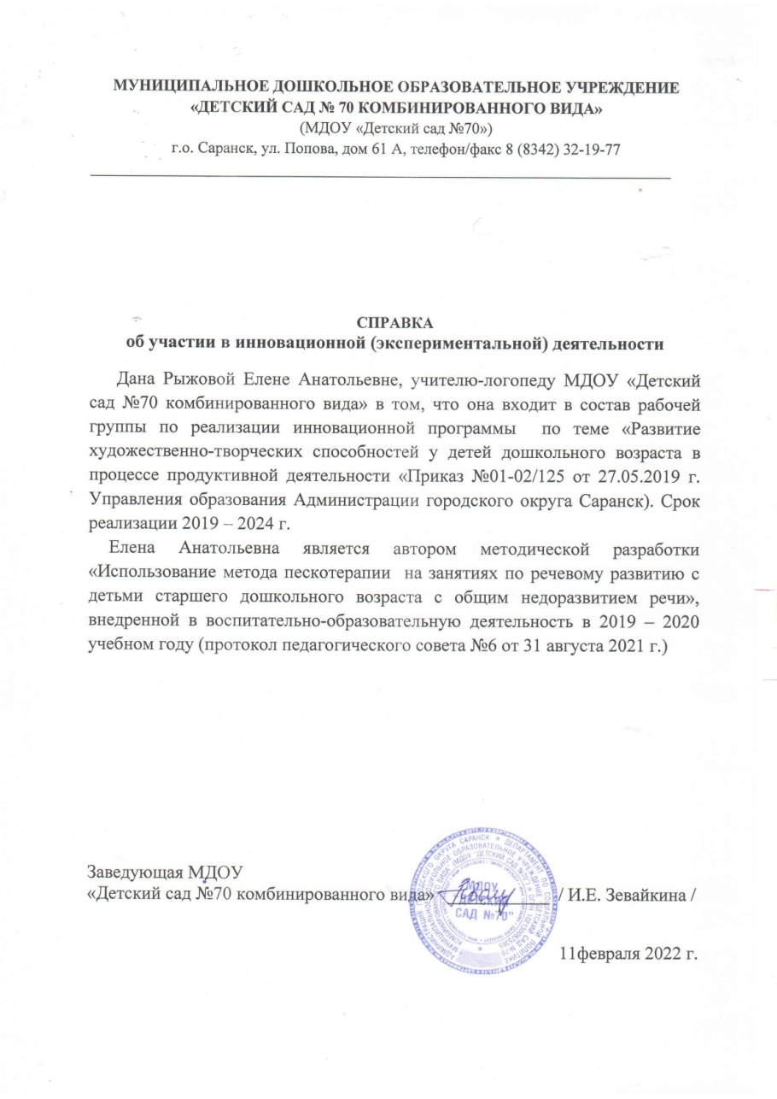
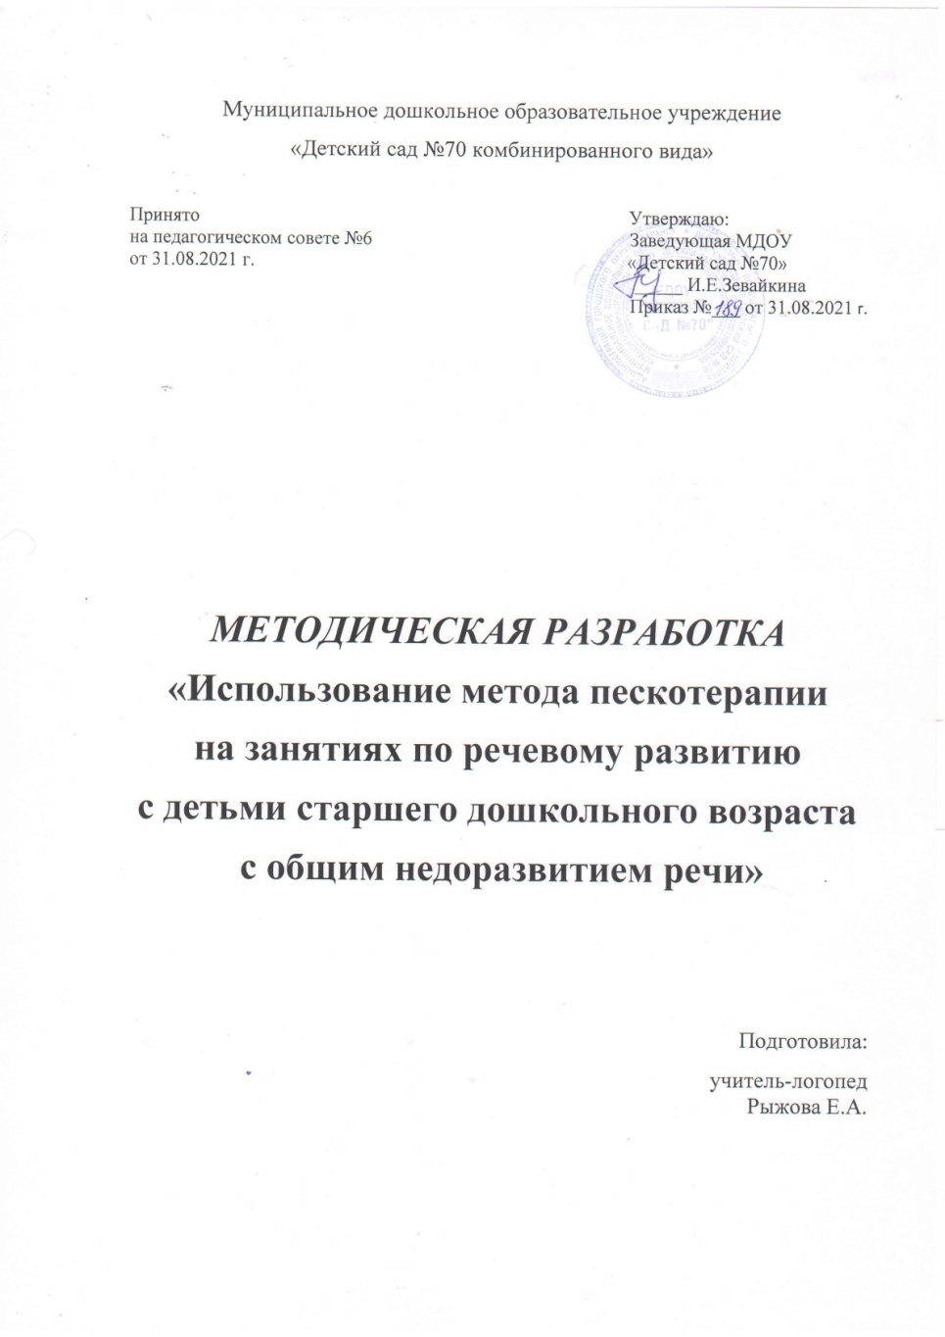

Slide 12
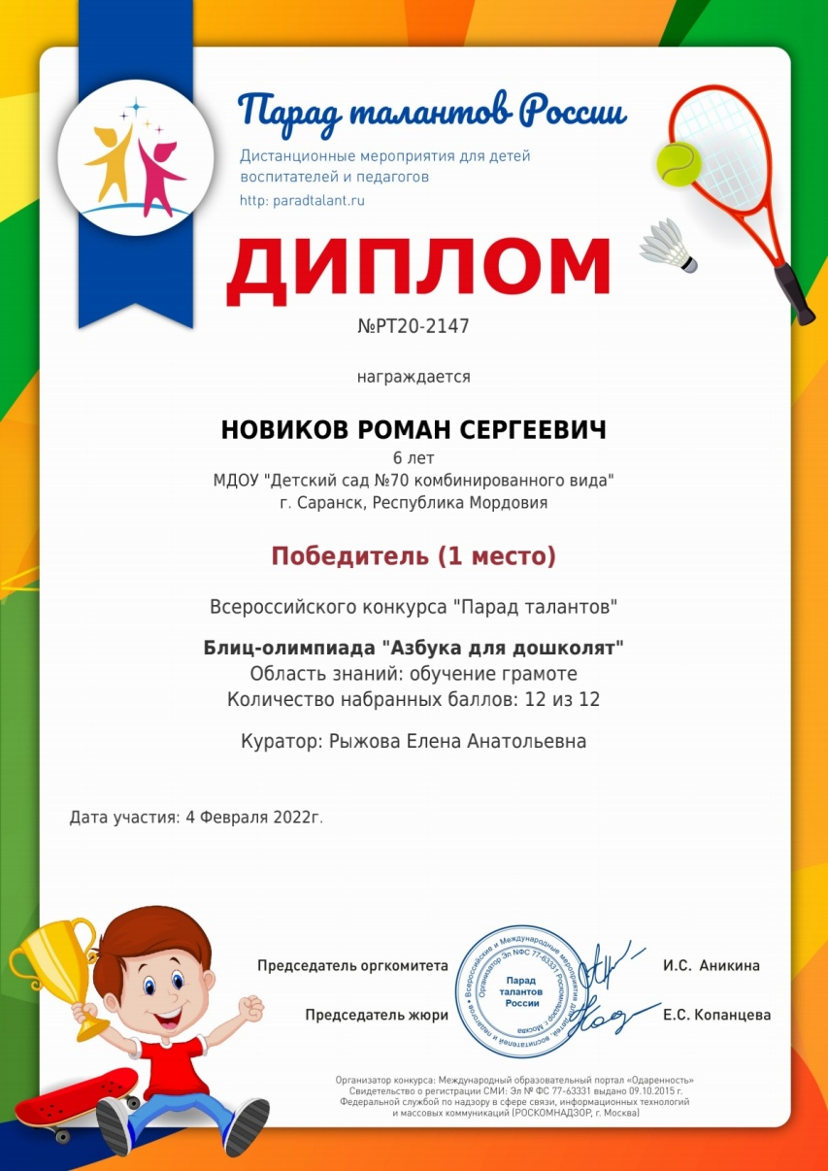
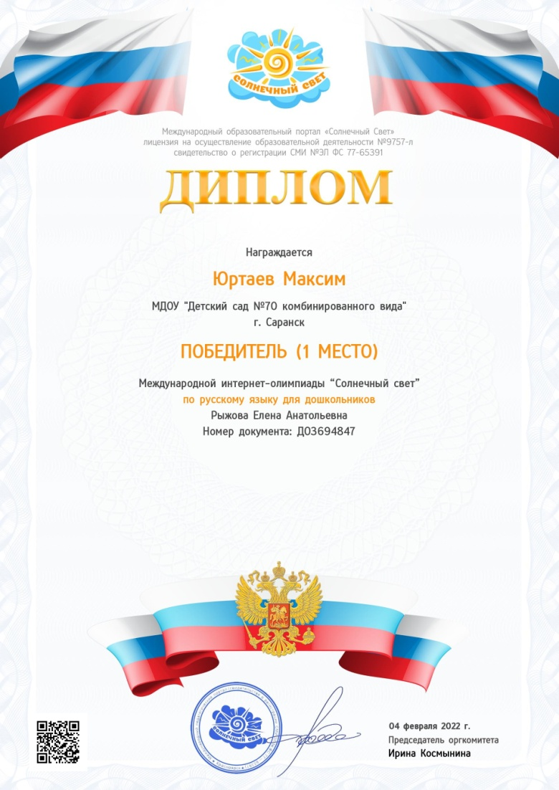
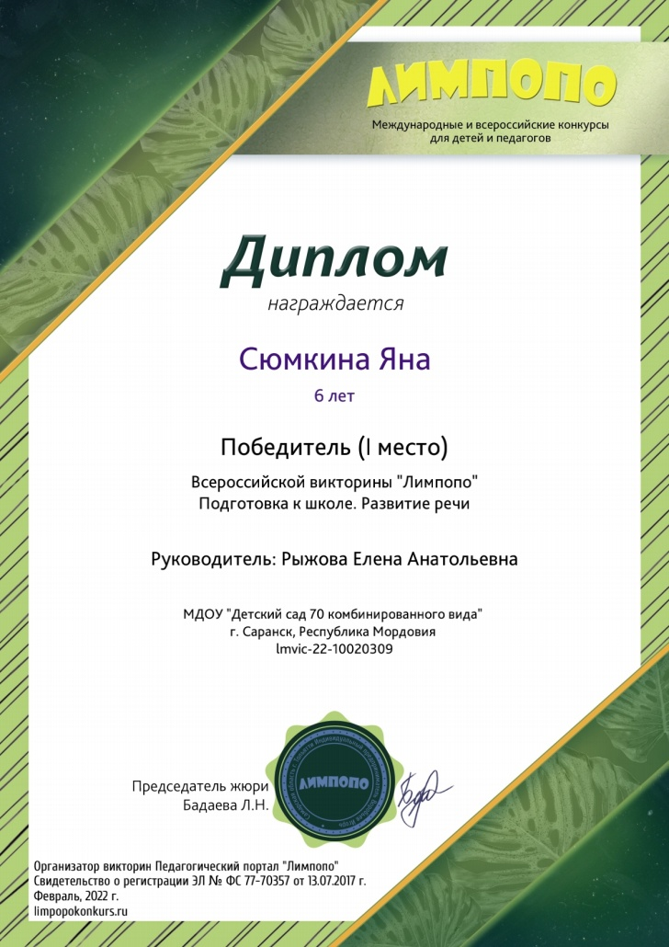
5. Участие детей в заочных олимпиадах, открытых конкурсах. Победы и призовые места в заочных/дистанционных мероприятиях в сети интернет.

Slide 13
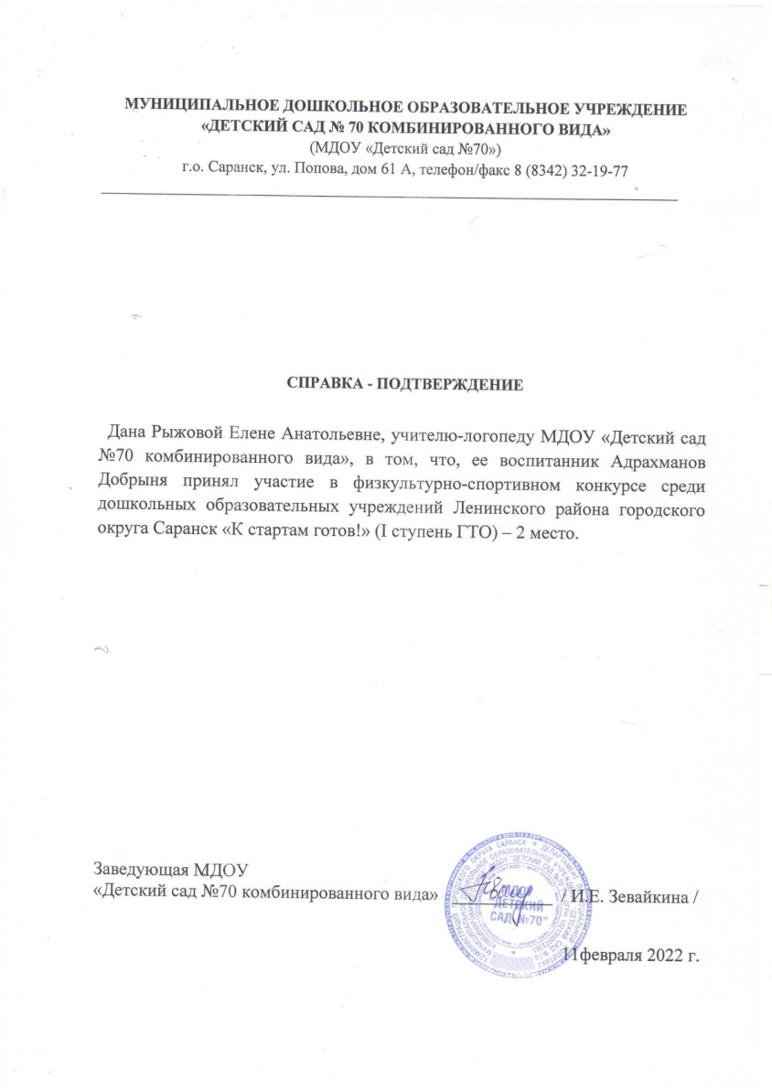
Победы и призовые места в очных муниципальных мероприятиях

Slide 14
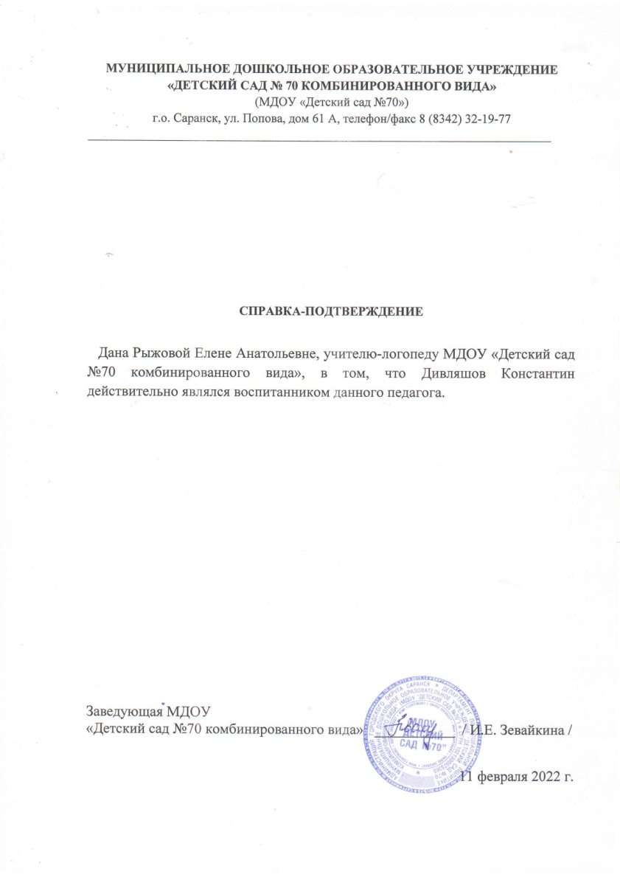
Победы и призовые места в очных республиканских мероприятиях

Slide 15
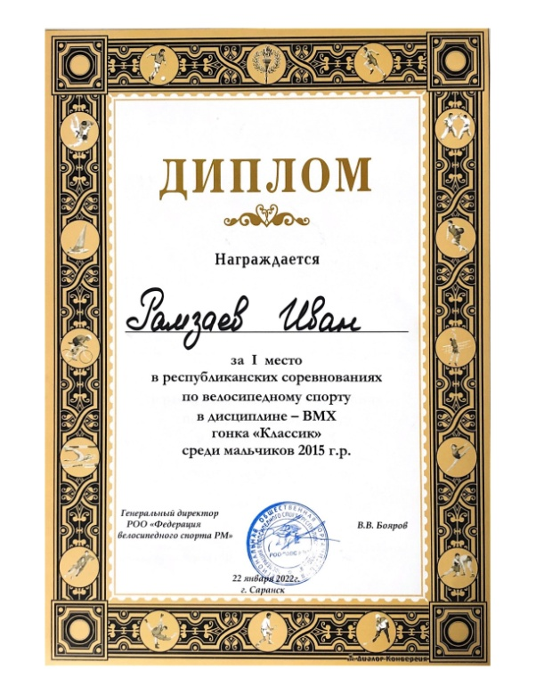
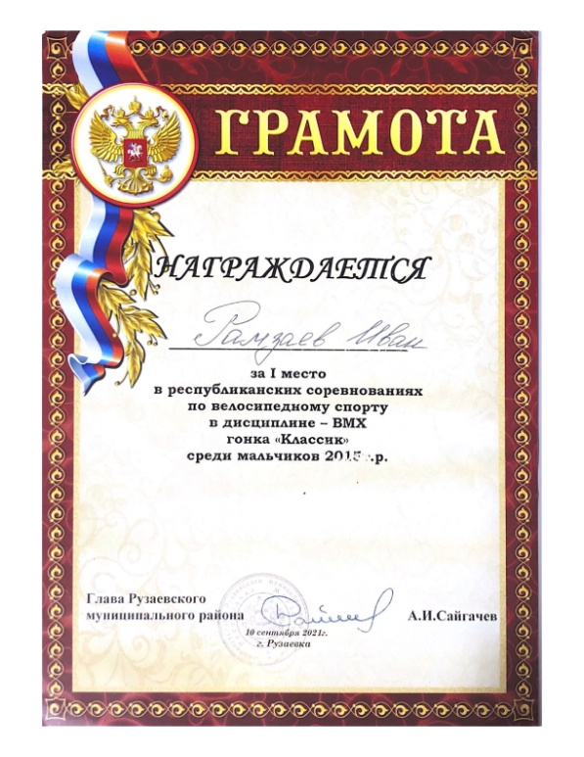
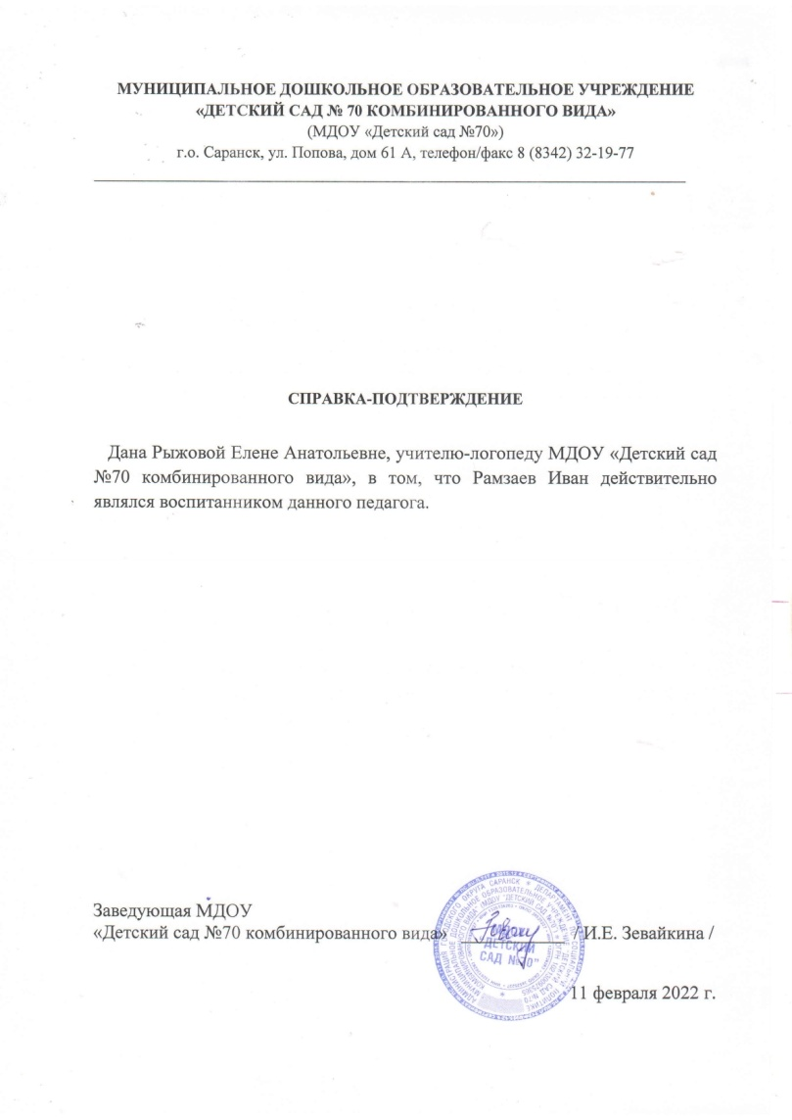

Slide 16
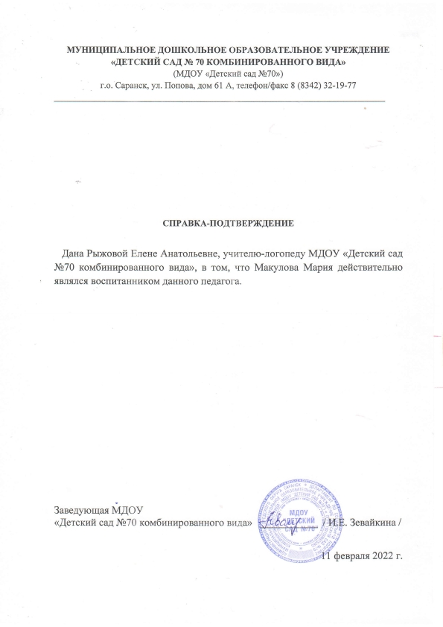
Победы и призовые места в очных российских мероприятиях

Slide 18
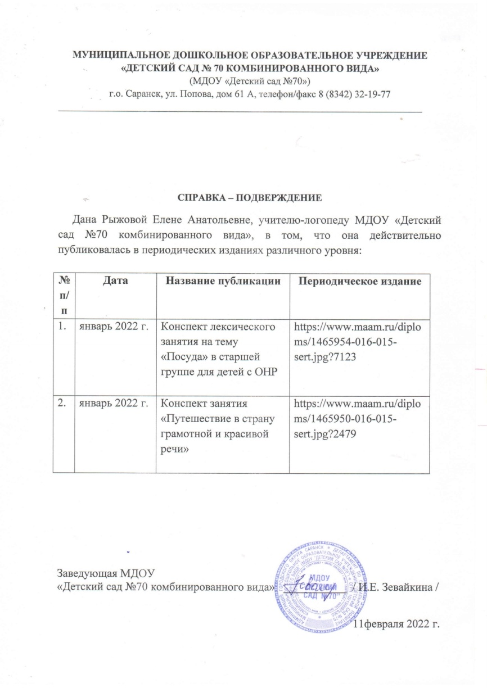
6. Наличие публикаций
Материалы, прошедшие экспертизу на сайтах, порталах сети Интернет: публикаций – 2

Slide 19
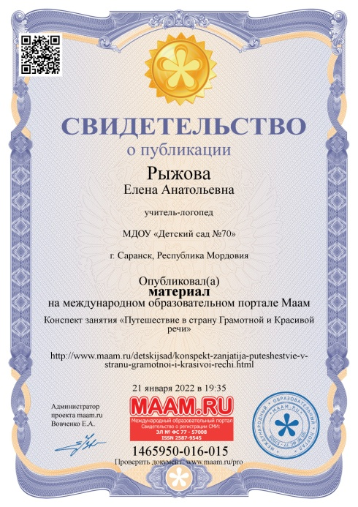
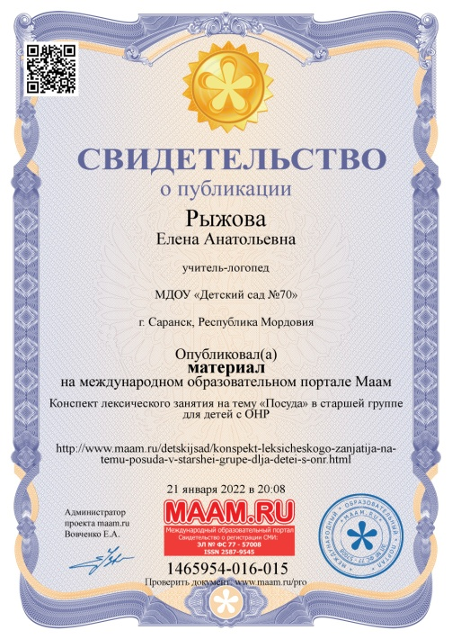

Slide 20
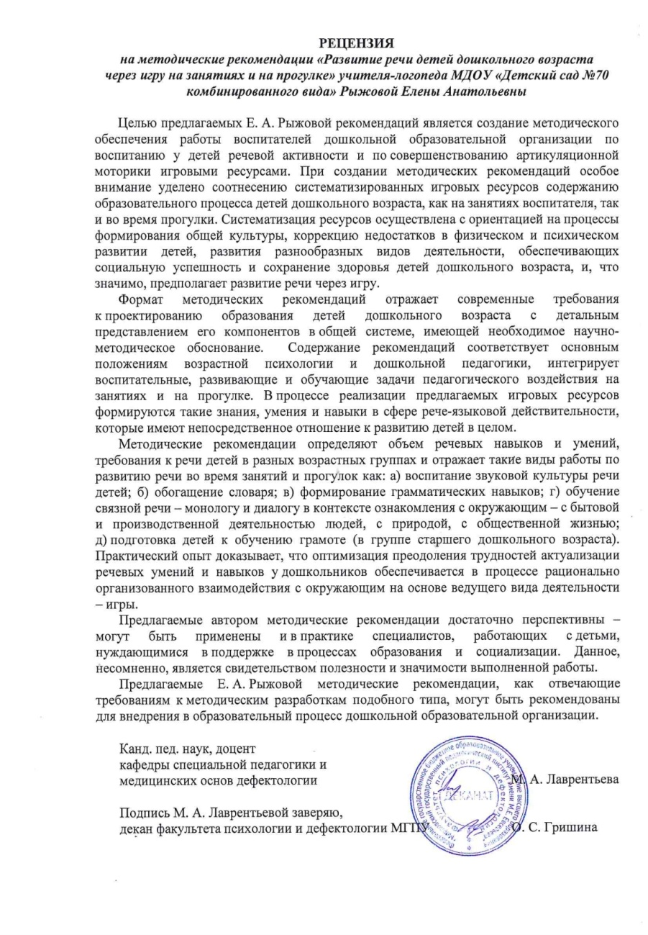
7. Наличие авторских программ, методических пособий

Slide 21
8. Выступления на научно-практических конференциях, педагогических чтениях, семинарах, секциях, методических объединениях
Муниципальный уровень: выступлений с докладом – 1
Республиканский уровень: выступлений с докладом – 3

Slide 22
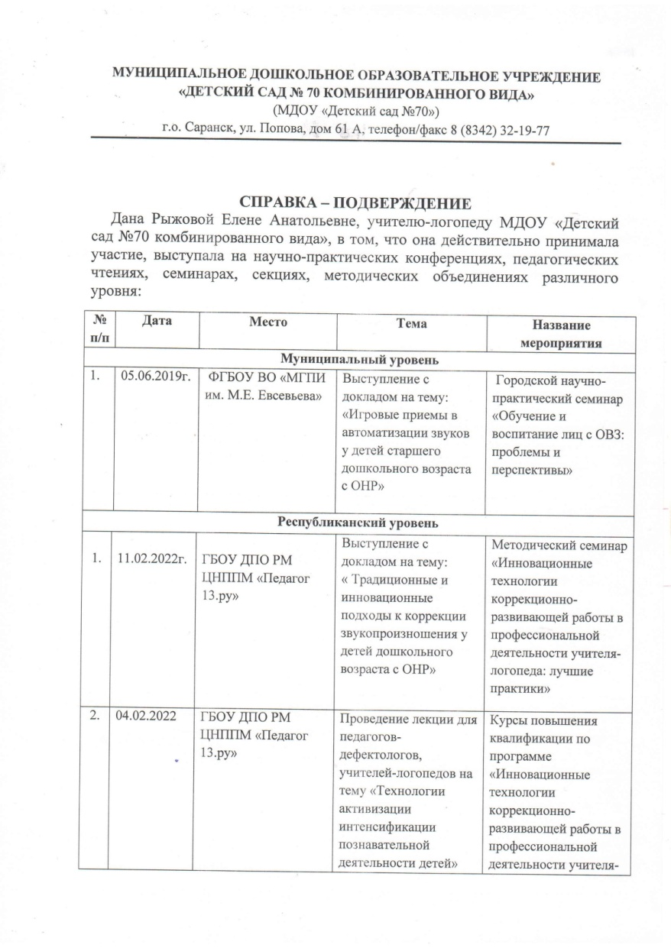
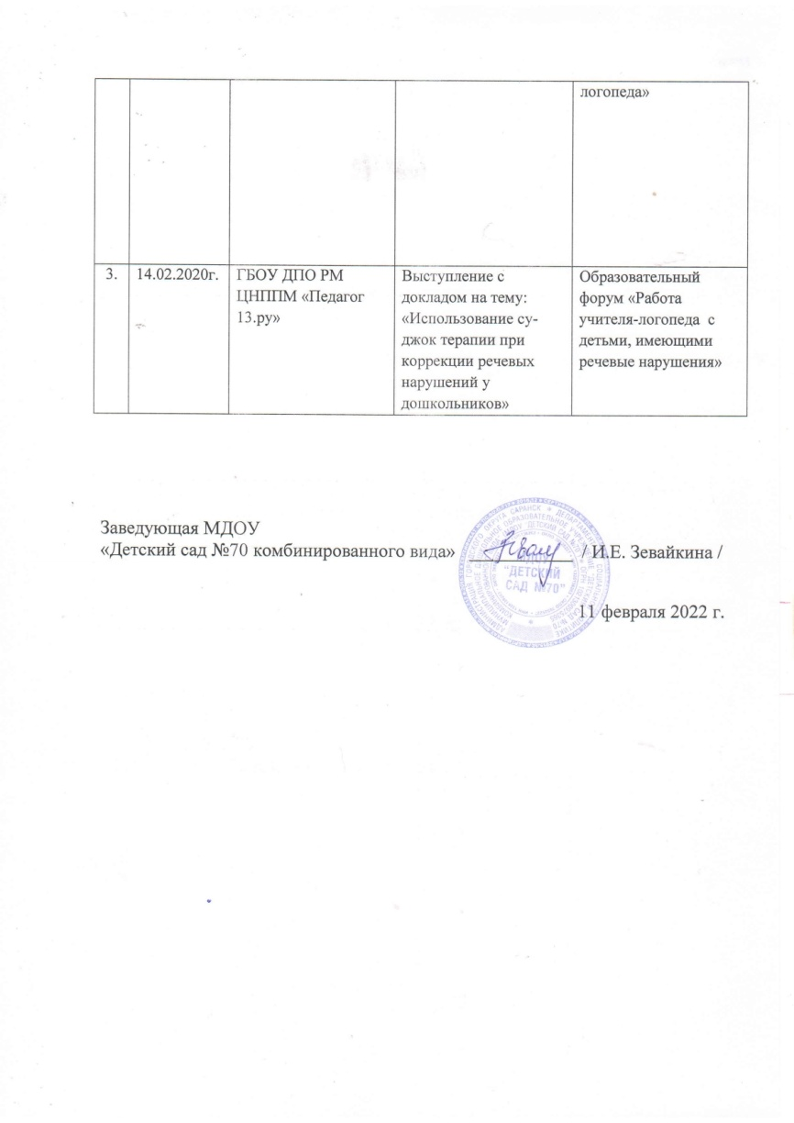

Slide 23
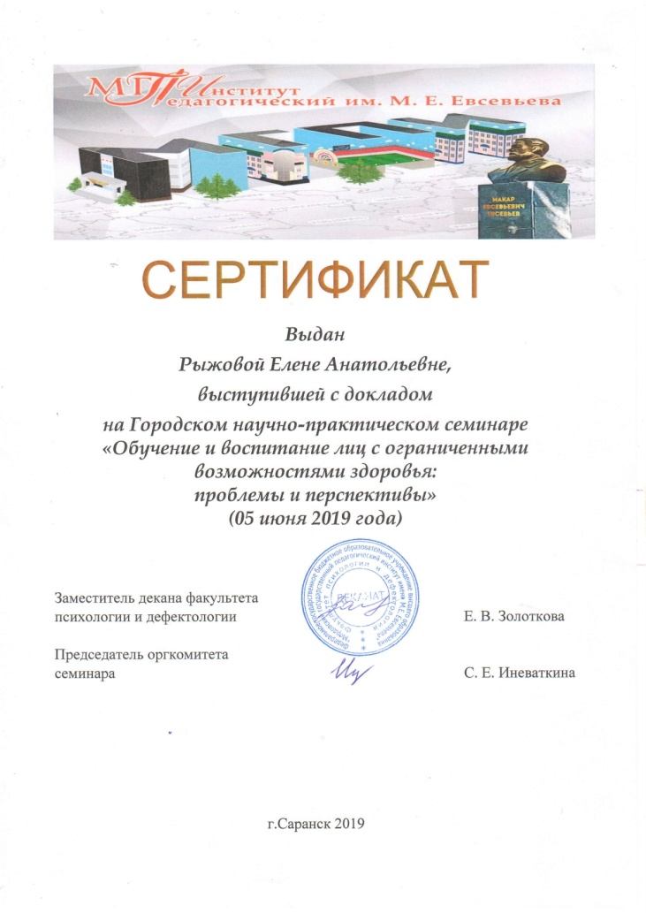
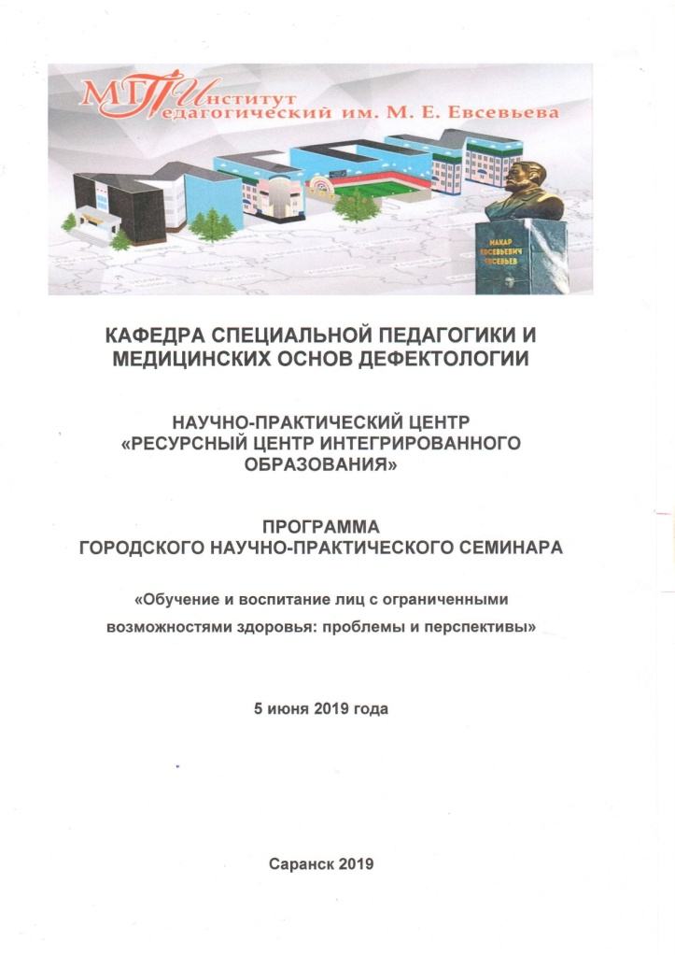
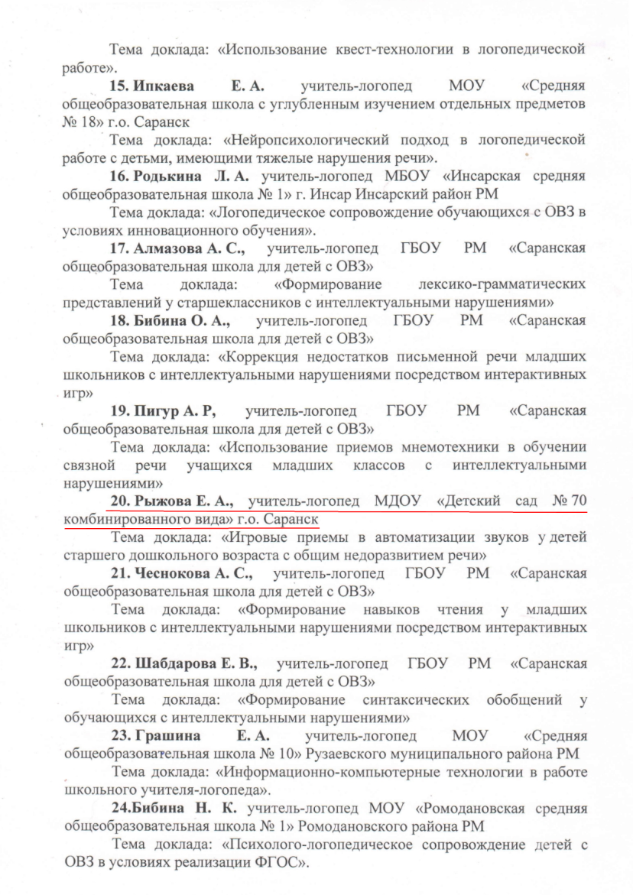
Муниципальный уровень

Slide 24
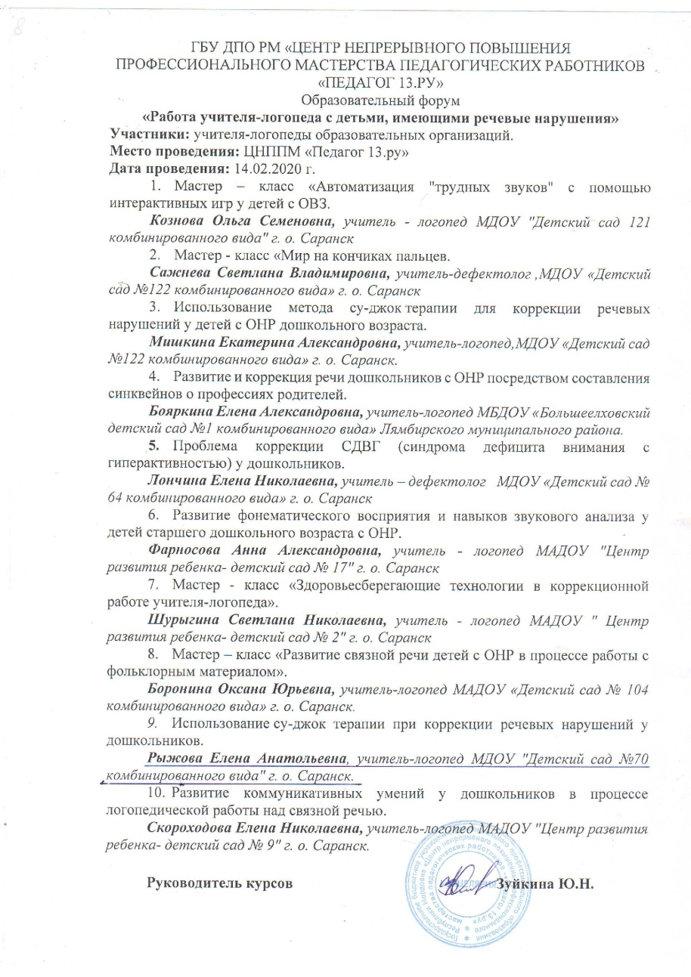
Республиканский уровень

Slide 25
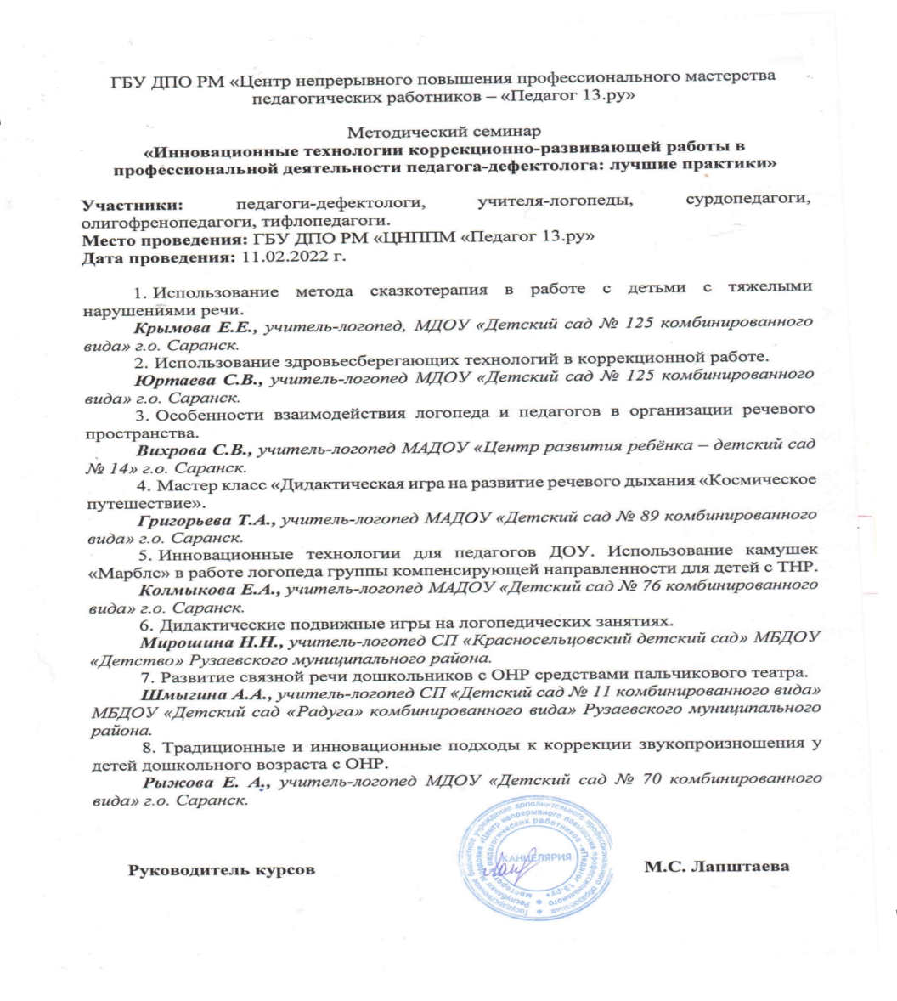
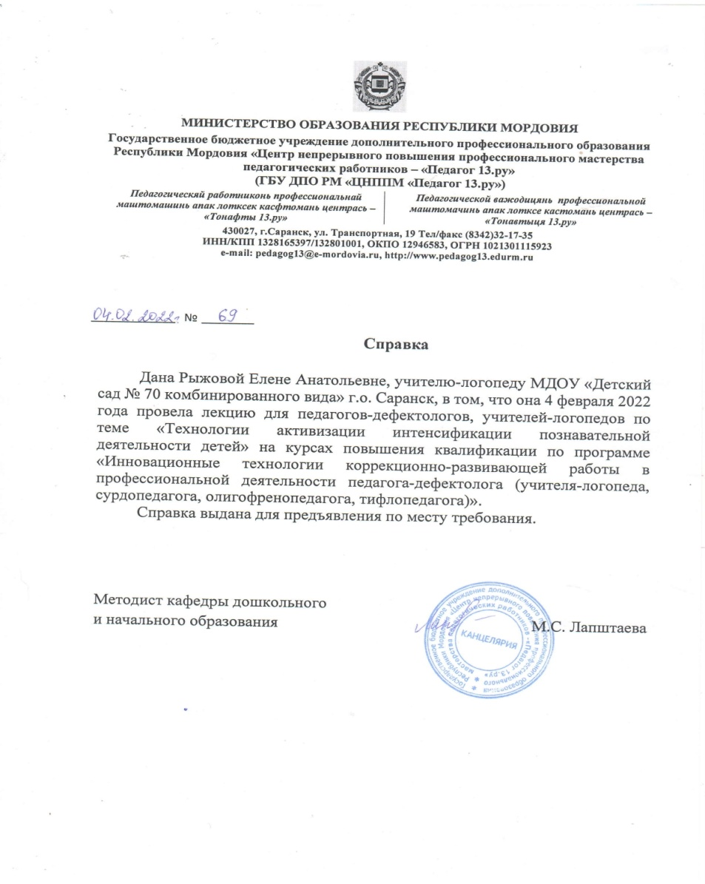

Slide 26
9. Проведение открытых мастер-классов, занятий, мероприятий
Уровень образовательной организации: занятия – 1, мастер-класс - 3
Муниципальный уровень: мастер - класс – 1

Slide 27
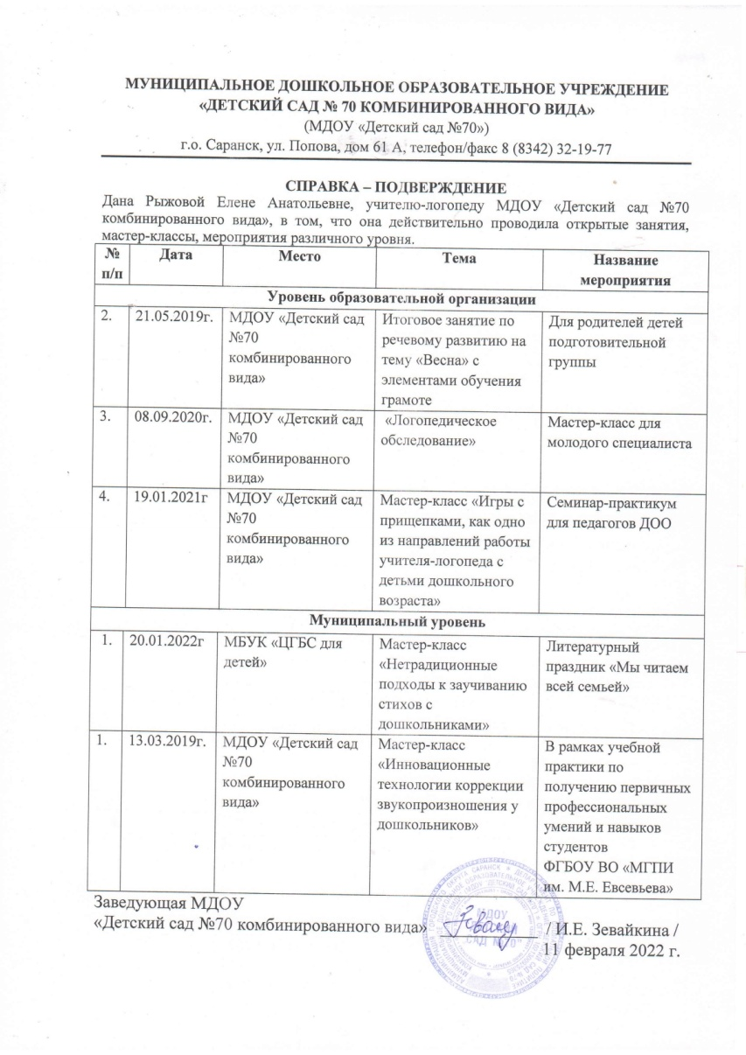

Slide 28
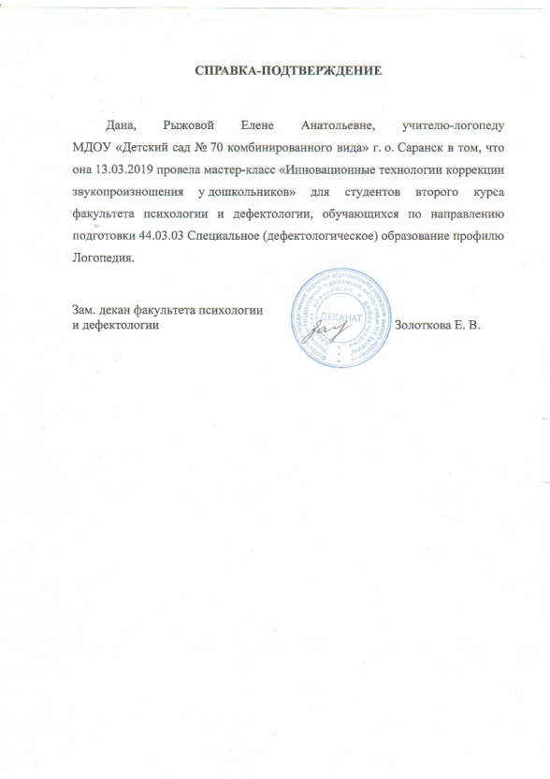
Муниципальный уровень

Slide 29
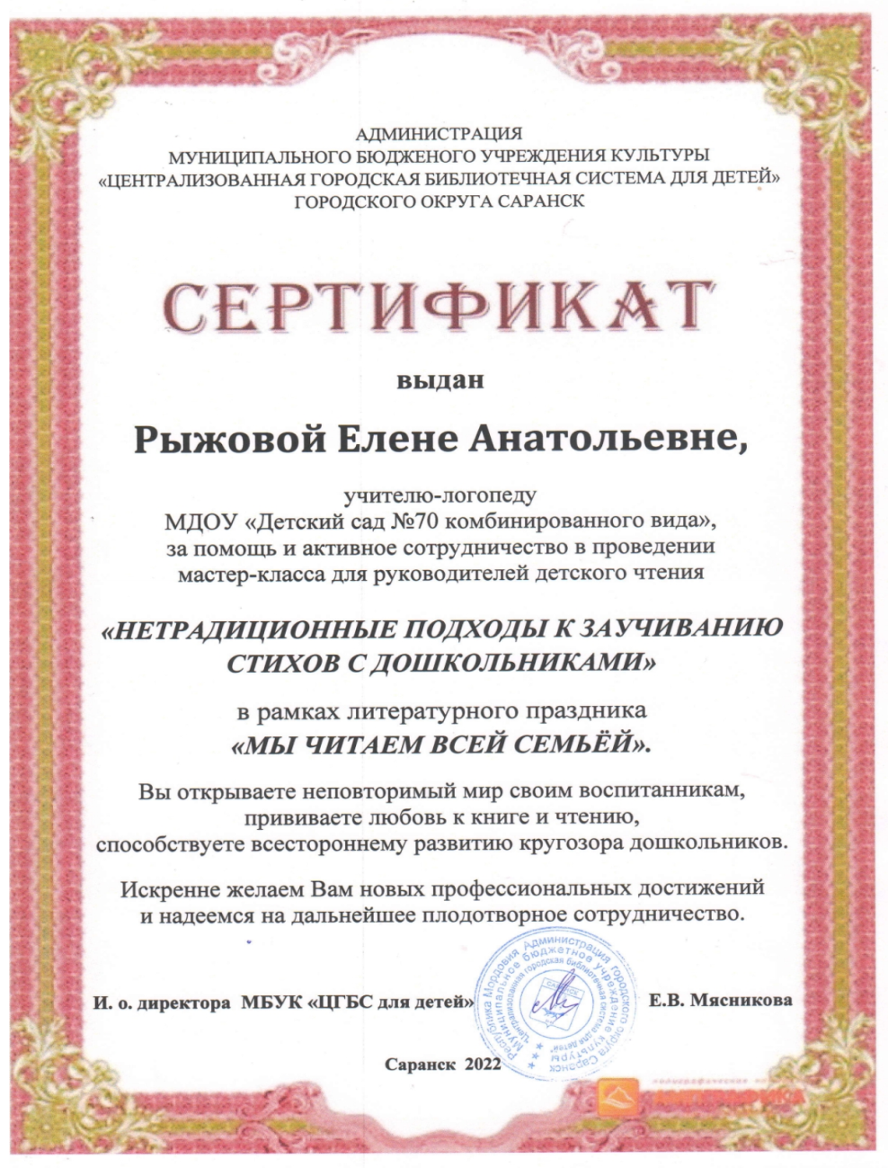
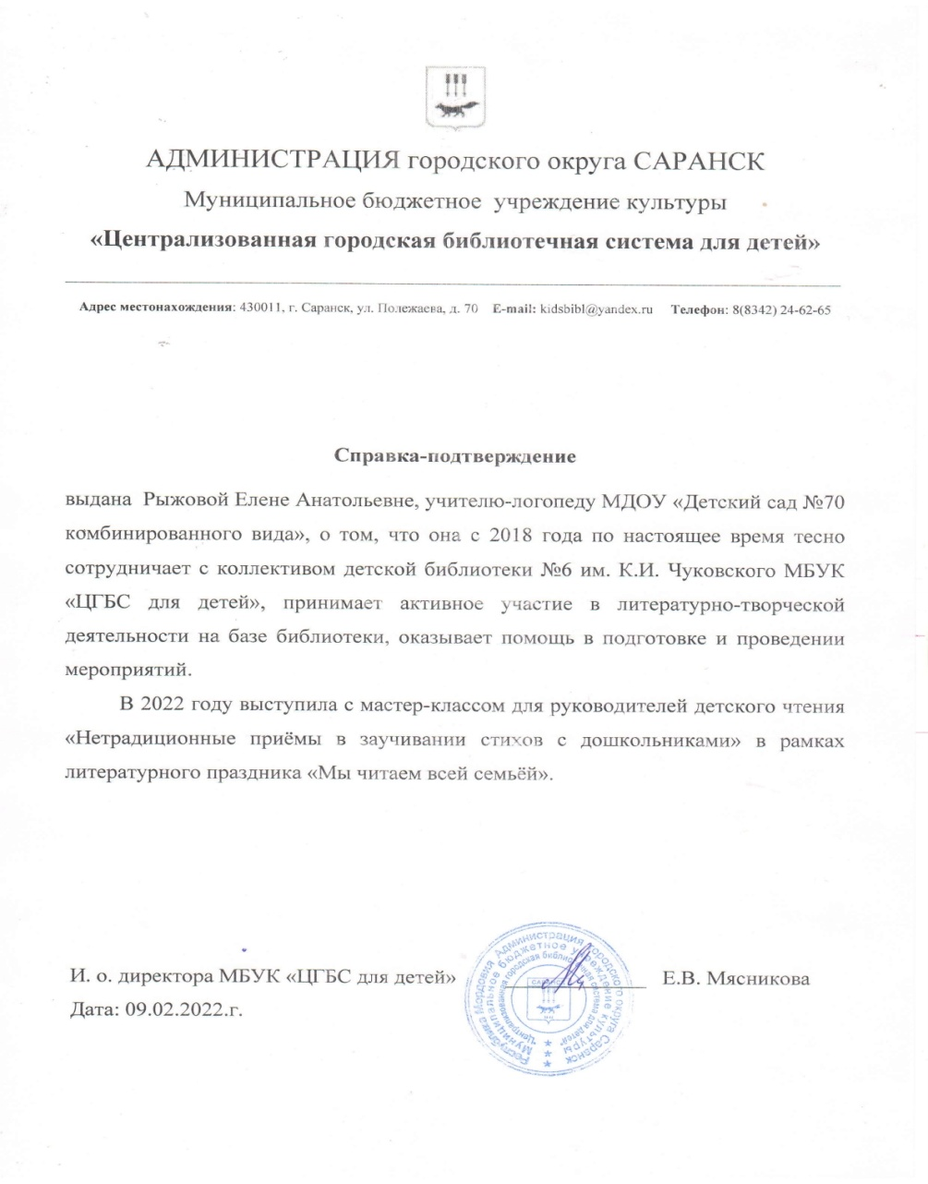

Slide 30
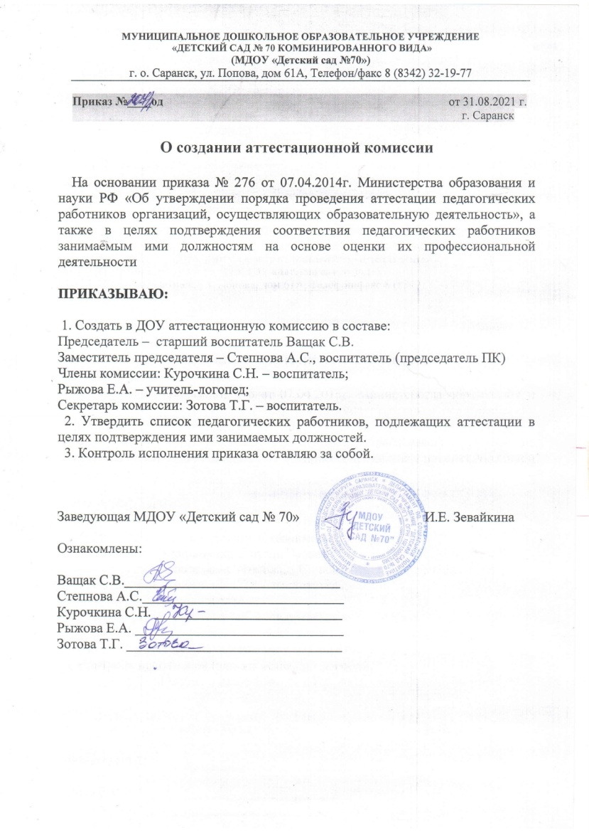
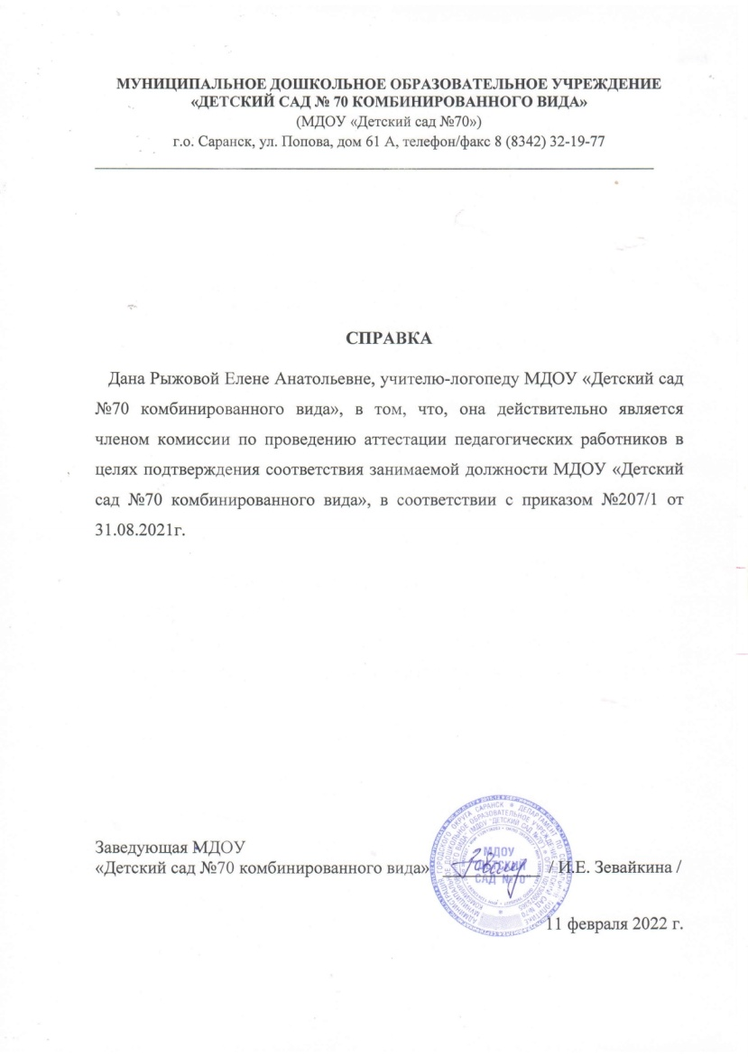
10. Экспертная деятельность

Slide 32
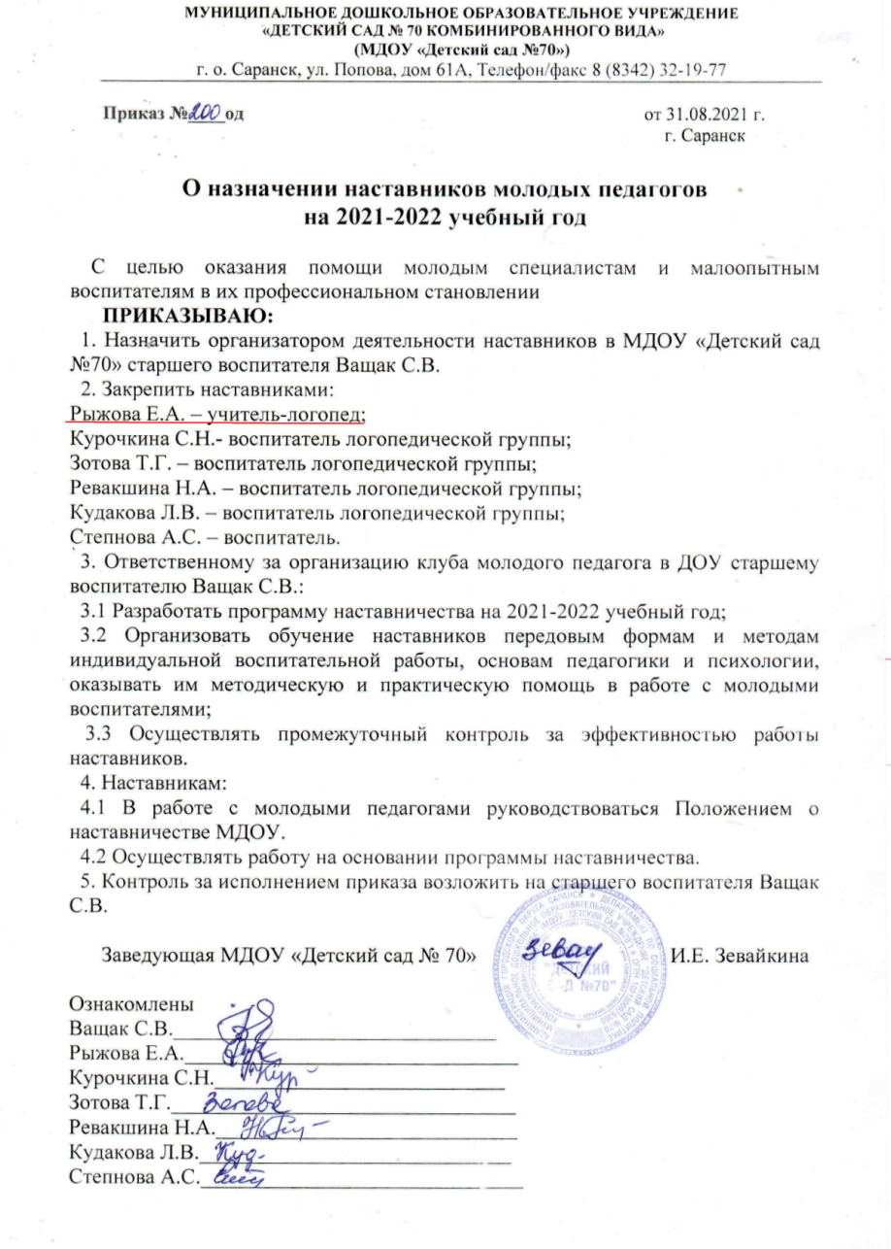
11. Наставничество

Slide 34
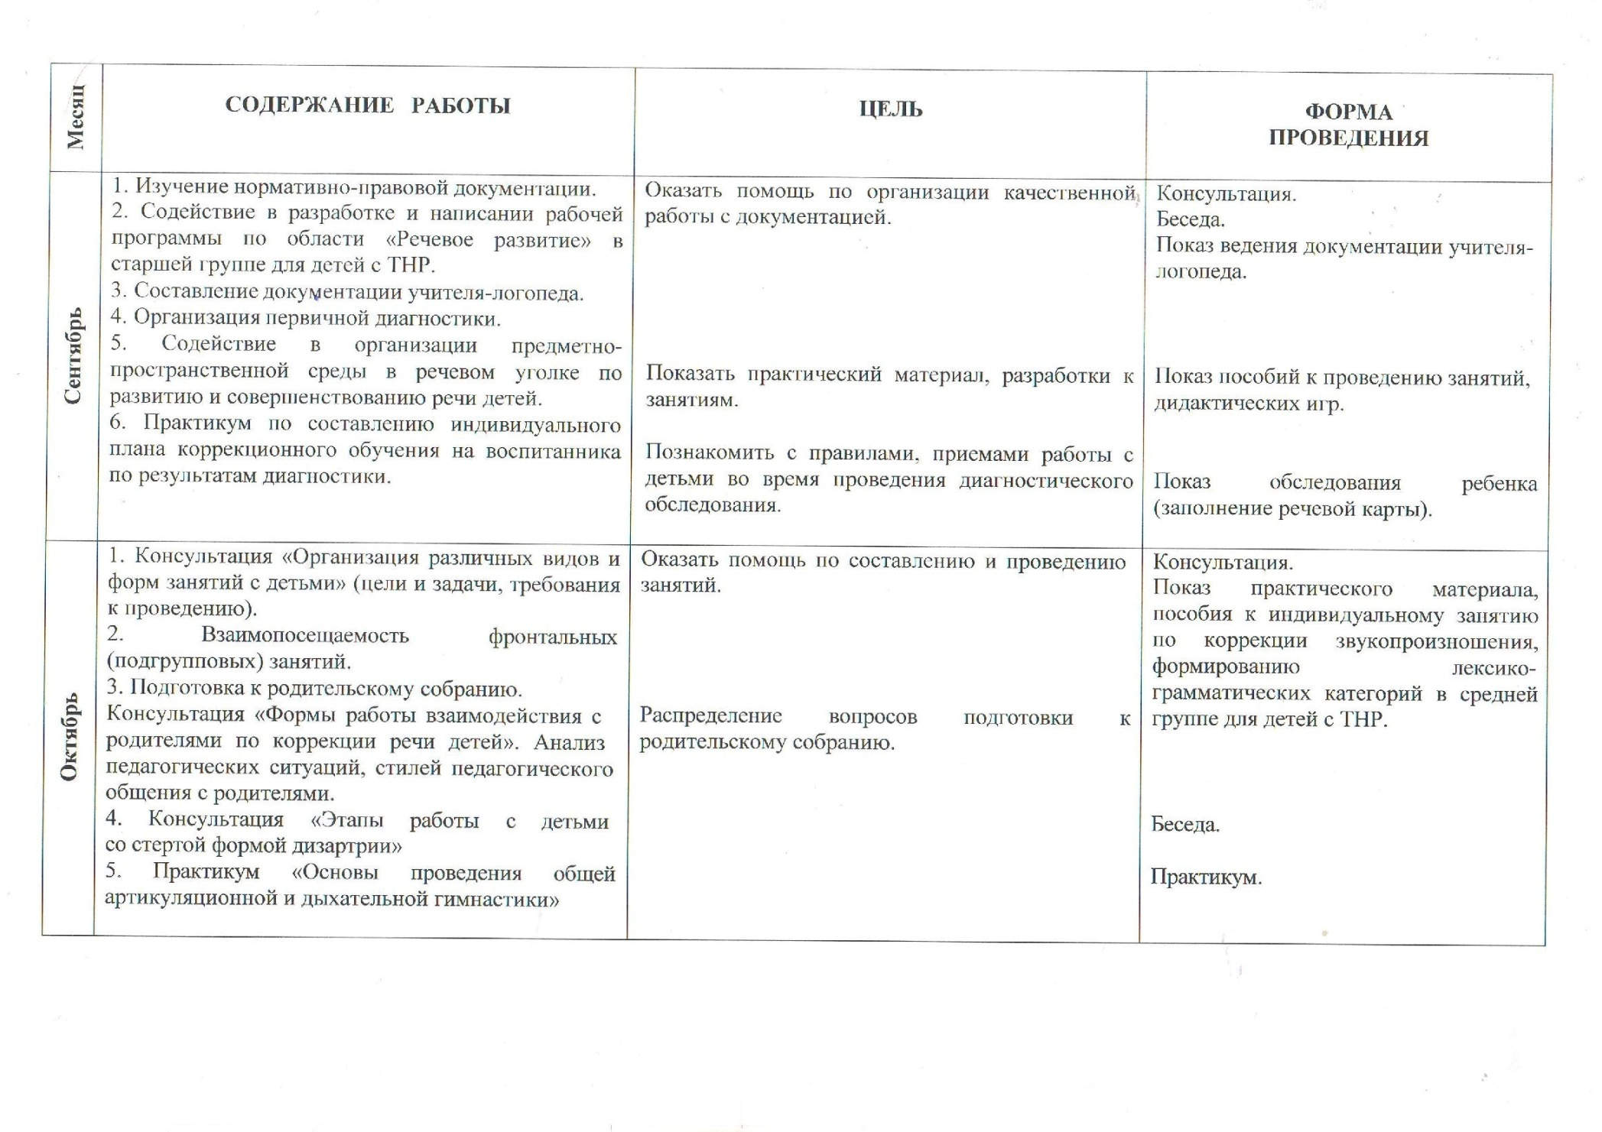

Slide 35
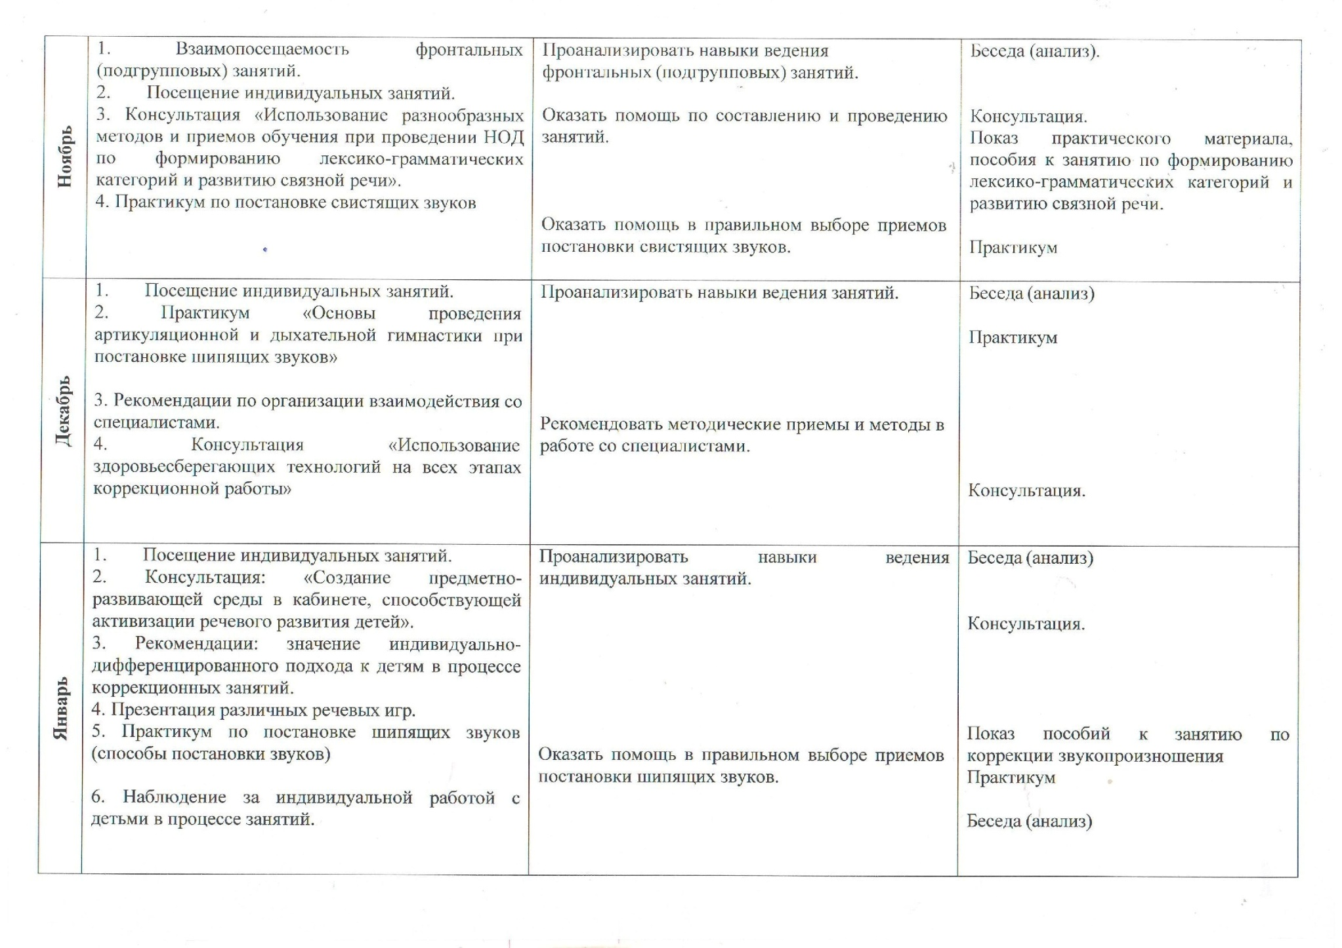

Slide 36
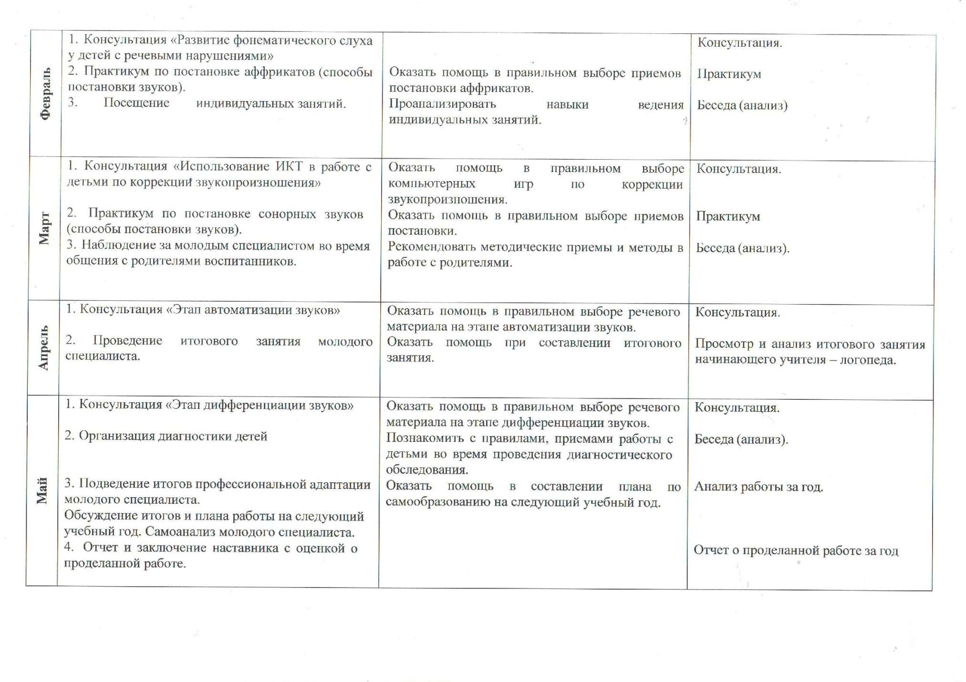

Slide 37
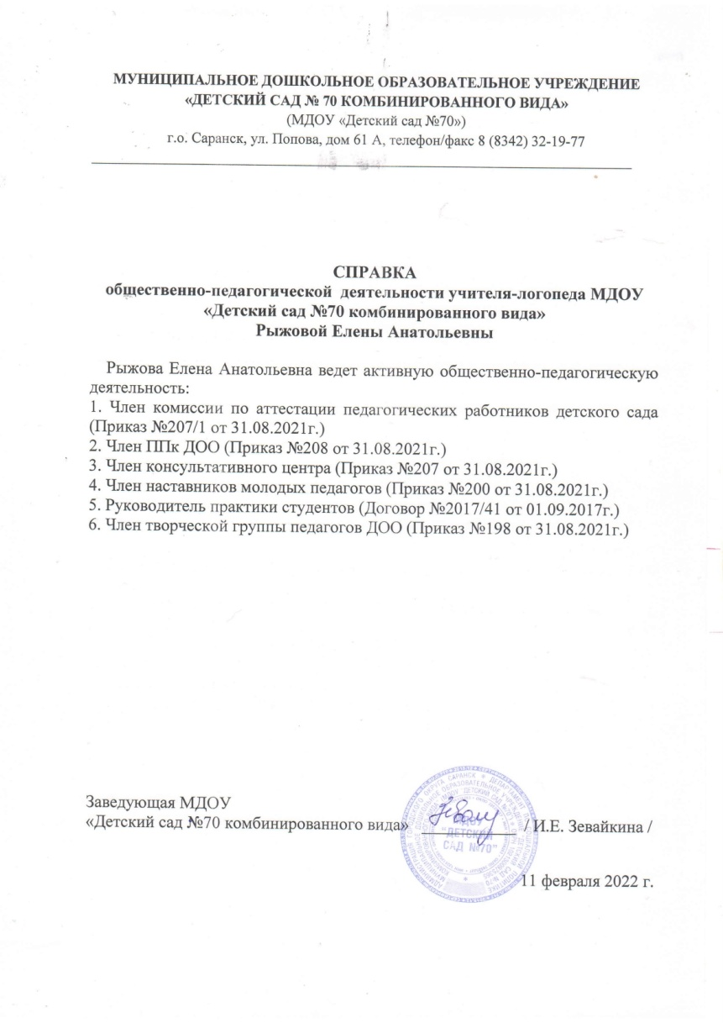
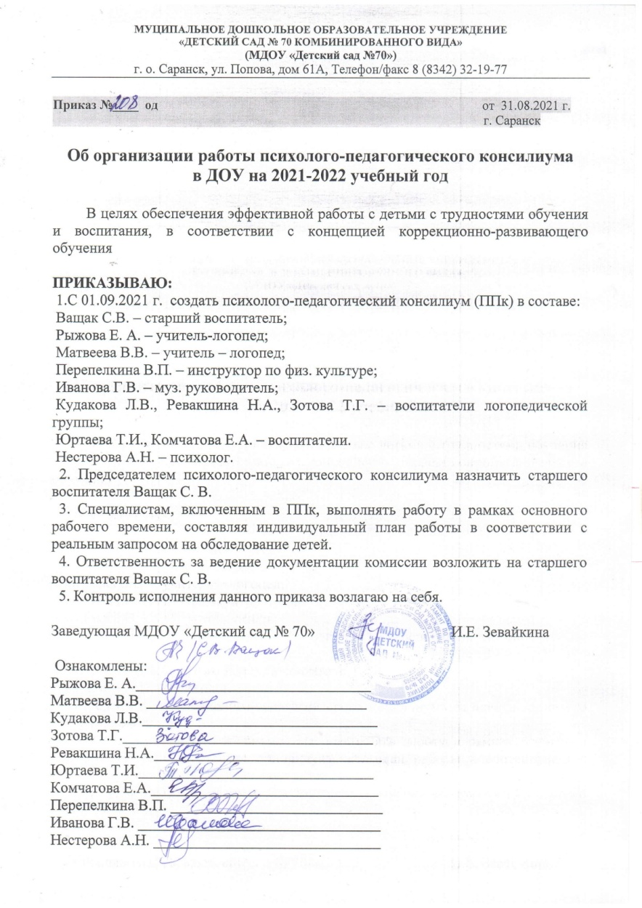
12. Общественно-педагогическая активность педагога: участие в работе педагогических сообществ, комиссиях, в жюри конкурсов

Slide 38
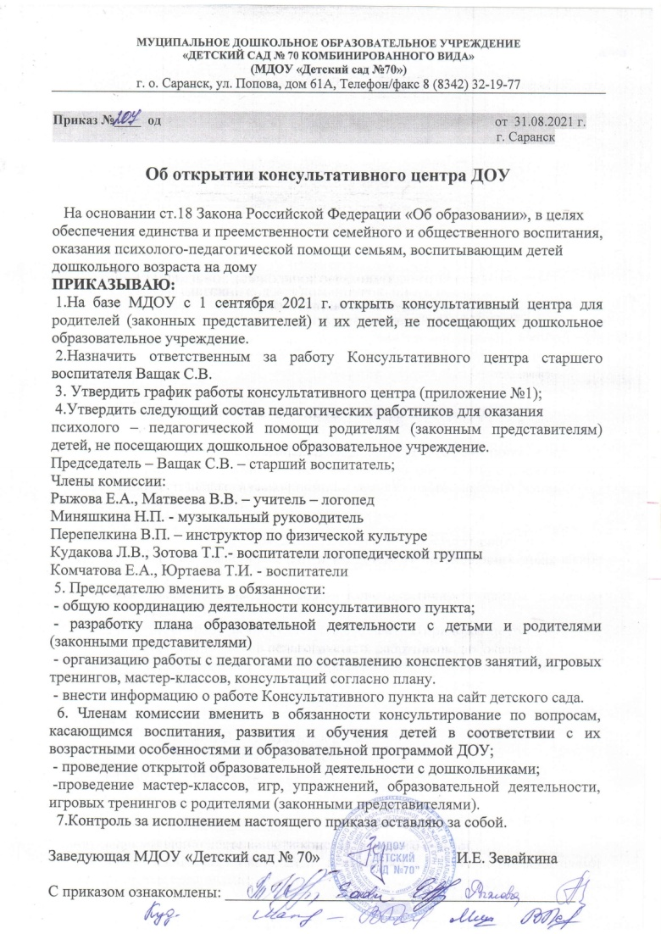
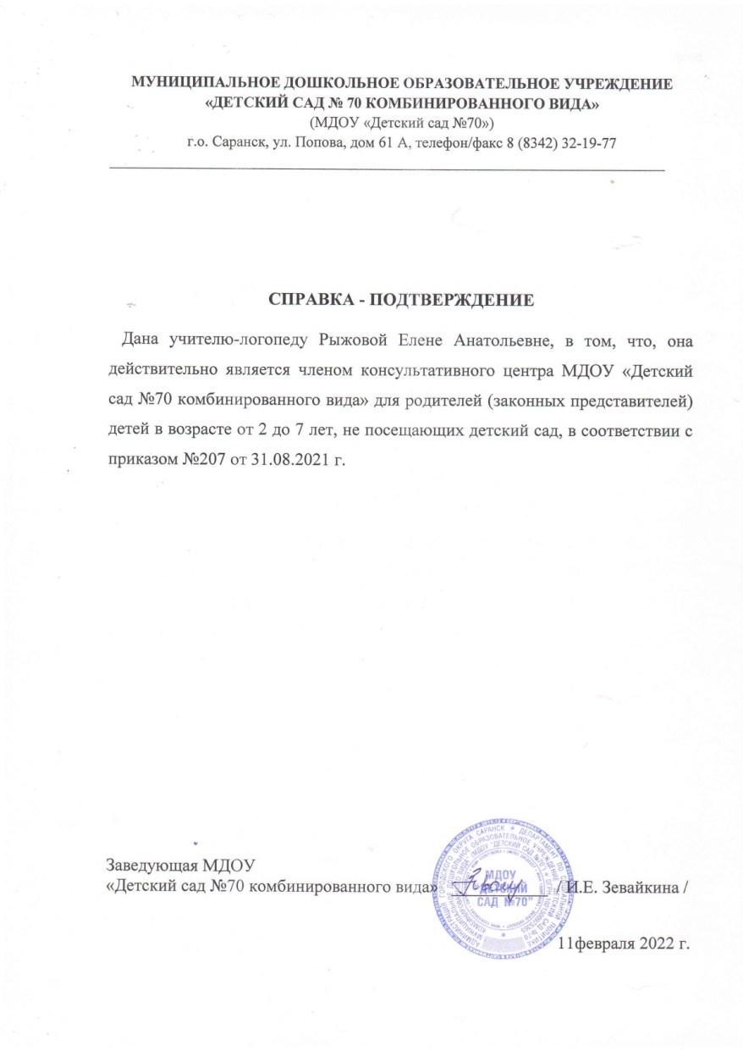

Slide 40
Муниципальный уровень

Slide 41
Российский уровень

Slide 42
Международный уровень

Slide 43
13. Участие педагога в профессиональных конкурсах
Победы и призовые места в конкурсах
на портале сети Интернет – 1
Участие в очных муниципальных конкурсах – 1

Slide 44
Победы и призовые места в конкурсах на портале сети Интернет

Slide 45
Победы и призовые места в очных муниципальных конкурсах

Slide 46
14. Награды и поощрения Поощрения с различных сайтов и порталов сети Интернет

Slide 47
Поощрения уровня образовательной организации

Slide 48
Поощрения муниципального уровня

Slide 51
Российский уровень

